Slide 1
Programme de géographie de seconde

Slide 2
Thème 1 : Sociétés et environnements : des équilibres fragiles (12-14 heures)
Questions Les sociétés face aux risques. Des ressources majeures sous pression : tensions, gestion. | Commentaire Les relations entre les sociétés et leurs environnements sont complexes. Elles se traduisent par de multiples interactions. L’étude des sociétés face aux risques et l’étude de la gestion d’une ressource majeure (l’eau ou les ressources énergétiques) permettent d’analyser la vulnérabilité des sociétés et la fragilité des milieux continentaux et maritimes. Les enjeux liés à un approvisionnement durable en ressources pèsent de manière croissante et différenciée. Ces thématiques s’appuient sur la connaissance de la distribution des grands foyers de peuplement ainsi que des principales caractéristiques des différents milieux à l’échelle mondiale.
Études de cas possibles : Le changement climatique et ses effets sur un espace densément peuplé. L’Arctique : fragilité et attractivité. La forêt amazonienne : un environnement fragile soumis aux pressions et aux risques. Les Alpes : des environnements vulnérables et valorisés.
Question spécifique sur la France La France : des milieux métropolitains et ultramarins entre valorisation et protection. | Commentaire En France, la richesse et la fragilité des milieux motivent des actions de valorisation et de protection. Ces actions répondent à des enjeux d’aménagement, nationaux et européens, articulés à des défis environnementaux : exploitation des ressources, protection des espaces, gestion des risques.

Slide 3
Thème 1 : Sociétés et environnements : des équilibres fragiles (12-14 heures)
Questions Les sociétés face aux risques. Des ressources majeures sous pression : tensions, gestion. | Commentaire Les relations entre les sociétés et leurs environnements sont complexes. Elles se traduisent par de multiples interactions. L’étude des sociétés face aux risques et l’étude de la gestion d’une ressource majeure (l’eau ou les ressources énergétiques) permettent d’analyser la vulnérabilité des sociétés et la fragilité des milieux continentaux et maritimes. Les enjeux liés à un approvisionnement durable en ressources pèsent de manière croissante et différenciée. Ces thématiques s’appuient sur la connaissance de la distribution des grands foyers de peuplement ainsi que des principales caractéristiques des différents milieux à l’échelle mondiale.
Deux questions .
Les questions décomposent la problématique.
On peut prendre une question puis l’autre et en faire deux chapitres , on peut les recomposer en trois chapitres ou en en faisant qu’un seul puisque ce sont en fait une explicitation du thème et que l’objectif est de traiter le thème . On peut aussi les articuler par rapport à la question sur la France.

Slide 4
Thème 1 : Sociétés et environnements : des équilibres fragiles (12-14 heures)
Questions Les sociétés face aux risques. Des ressources majeures sous pression : tensions, gestion. | Commentaire Les relations entre les sociétés et leurs environnements sont complexes. Elles se traduisent par de multiples interactions. L’étude des sociétés face aux risques et l’étude de la gestion d’une ressource majeure (l’eau ou les ressources énergétiques) permettent d’analyser la vulnérabilité des sociétés et la fragilité des milieux continentaux et maritimes. Les enjeux liés à un approvisionnement durable en ressources pèsent de manière croissante et différenciée. Ces thématiques s’appuient sur la connaissance de la distribution des grands foyers de peuplement ainsi que des principales caractéristiques des différents milieux à l’échelle mondiale.
Des clés de lecture ou axes avec des aspects qui doivent être abordés sur le concret à partir d’exemples précis et développés pour aborder chacune des questions qu’il s’agisse des questions générales ou des questions spécifiques à la France.

Slide 5
L’étude de cas dans sa forme reste telle que définie notamment dans la fiche ressource du programme actuel de terminale mais en étudiant toutes les notions du thème.
Le changement vient du fait qu’elle n’est plus obligatoire, et que sa formulation reste à l’appréciation de l’enseignant , celles du programme ne sont que des propositions.
Ne doit pas être systématique et ne doit pas se substituer aux exemples .
Thème 1 : Sociétés et environnements : des équilibres fragiles (12-14 heures)
Questions Les sociétés face aux risques. Des ressources majeures sous pression : tensions, gestion. | Commentaire Les relations entre les sociétés et leurs environnements sont complexes. Elles se traduisent par de multiples interactions. L’étude des sociétés face aux risques et l’étude de la gestion d’une ressource majeure (l’eau ou les ressources énergétiques) permettent d’analyser la vulnérabilité des sociétés et la fragilité des milieux continentaux et maritimes. Les enjeux liés à un approvisionnement durable en ressources pèsent de manière croissante et différenciée. Ces thématiques s’appuient sur la connaissance de la distribution des grands foyers de peuplement ainsi que des principales caractéristiques des différents milieux à l’échelle mondiale.
Études de cas possibles : Le changement climatique et ses effets sur un espace densément peuplé. L’Arctique : fragilité et attractivité. La forêt amazonienne : un environnement fragile soumis aux pressions et aux risques. Les Alpes : des environnements vulnérables et valorisés.

Slide 6
Récapitulatif:
L’exemple a une fonction « d’illustration » pour appuyer une démonstration.
L’étude de cas se place en amont ; elle est conduite de préférence à grande échelle : elle permet de poser la problématique générale, les axes problématiques, de mettre en œuvre le raisonnement géographique et de construire des notions.
La mise en perspective permet de reposer les questions dégagées au cours de l’étude de cas dans une approche multiscalaire. On met les études de cas en perspective par des comparaisons et des approches aux autres échelles spatiales en particulier l’échelle planétaire.
Site académique de Besançon

Slide 7
Thème 1 : Sociétés et environnements : des équilibres fragiles (12-14 heures)
Questions Les sociétés face aux risques. Des ressources majeures sous pression : tensions, gestion.
Question spécifique sur la France La France : des milieux métropolitains et ultramarins entre valorisation et protection. | Commentaire En France, la richesse et la fragilité des milieux motivent des actions de valorisation et de protection. Ces actions répondent à des enjeux d’aménagement, nationaux et européens, articulés à des défis environnementaux : exploitation des ressources, protection des espaces, gestion des risques.
La France intervient comme une des articulations obligatoires pour l’analyse multiscalaire
La France doit être impérativement individualisée au sein de l’étude des thèmes sous différentes formes ,
soit comme une sous-partie lors du traitement des questions sur les aspects généraux l’accent est alors mis sur l’articulation entre les échelles,
soit comme un chapitre différent étudié à la fin du ce qui mettra plus en avant la spécificité du cas français.

Slide 8
LE PROGRAMME DE SECONDE
TRANSITION
ENJEUX
FRANCE
Notion de transition désigne une phase de changements majeurs, plutôt que le passage d’un état stable à un autre état stable. Elle se caractérise par des gradients, des seuils, et n’a rien de linéaire : elle peut déboucher sur une grande diversité d’évolutions selon les contextes
La transition est une clé d’analyse des grands défis contemporains, à différentes échelles, plus qu’un objectif à atteindre. Elle permet d’analyser la pluralité des trajectoires de développement, tout en interrogeant la durabilité des processus étudiés.
Transition climatique
Gestion des ressources, des risques, vulnérabilité des sociétés et des territoires
Valorisation, aménagement et protection des milieux
Thème 1 : Sociétés et environnement : des équilibres fragiles (12-14h)
Transition énergétique
Thème 2 : Territoires, populations et développement, quels défis ? (12-14h)
Questionner la relation entre territoire, population, développement et inégalités
L’évolution socio-économique contrastée des territoires
Transition démographique
Transition économique ?
Les mobilités, réalités de notre temps, facteur de transformation de notre monde, voire d’intégration à la mondialisation
Mobilités et transports, enjeux d’aménagement des territoires
Thème 3 : des mobilités généralisées (12-14h)
Marche à la globalisation
Thème 4 : L’Afrique australe, un espace en profonde mutation (8-10h)
Une aire géographique émergente soumise aux grands défis et grandes dynamiques de notre temps
Toutes les transitions
Source : formation aux nouveaux programmes de lycée : Les programmes de géographie ac-nice

Slide 9
UNE STRUCTURE PARTICULIERE
Thème 1 : Sociétés et environnement : des équilibres fragiles (12-14h)
APPROCHE MULTISCALAIRE PRIVILEGIEE
"Les trois premiers thèmes visent l'acquisition des connaissances et des grilles d'analyse qui permettent de comprendre les lignes de forces et les caractéristiques majeures des objets d'étude."
Thème 2 : Territoires, populations et développement, quels défis ? (12-14h)
Thème 3 : des mobilités généralisées (12-14h)
APPROCHE SYSTEMIQUE
Le quatrième thème est un thème conclusif qui applique l'ensemble des savoirs et compétences acquis par l'étude des trois premiers thèmes à l'étude d'une aire géographique...".
Thème 4 : L’Afrique australe, un espace en profonde mutation (8-10h)
Source : formation aux nouveaux programmes de lycée : Les programmes de géographie ac-nice

Slide 10
Thème 4 : Thème conclusif
L’Afrique australe :
un espace en profonde mutation
(8-10 heures)

Slide 11
Questions | Commentaire
Des milieux à valoriser et à ménager. (Thème 1 : Sociétés et environnements : des équilibres fragiles) Les défis de la transition et du développement pour des pays inégalement développés. (Thème 2 : Territoires, populations et développement : quels défis ? ) Des territoires traversés et remodelés par des mobilités complexes. (Thème 3 : Des mobilités généralisées) | L’objectif est de comprendre comment une aire géographique est concernée par les processus étudiés au cours de l’année de seconde. L’Afrique australe se caractérise par une grande diversité de milieux, exploités pour leurs ressources. Ces milieux sont soumis à une pression accrue liée aux défis démographiques, alimentaires, sanitaires, aux contextes politiques et à certains choix de développement. Les transitions, qu’elles soient démographique, économique, urbaine ou environnementale, y sont marquées par leur diversité et leur rapidité. Le niveau de développement, le niveau d’intégration des territoires dans la mondialisation et les choix politiques influencent les différences de trajectoires de ces transitions. Les inégalités et les logiques ségrégatives y sont particulièrement marquées. Cet espace se caractérise également par des flux migratoires complexes, entre exil, transit et installation pour les migrants internationaux, et affirmation de mobilités touristiques (écotourisme, safaris, etc.), créatrices de nouvelles inégalités territoriales.

Slide 12
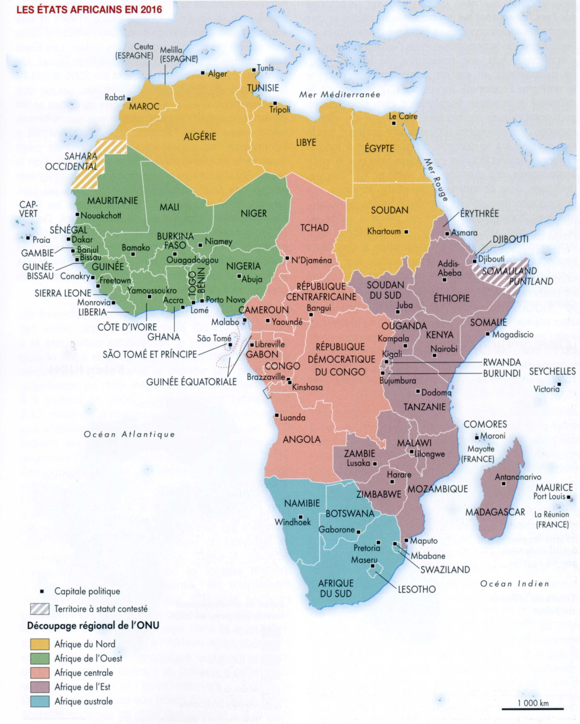
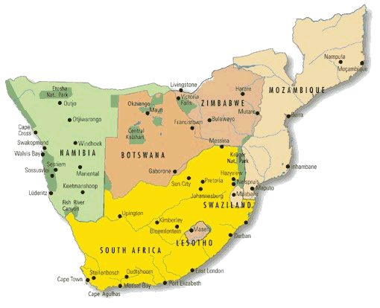
Atlas de l’Afrique, un continent émergent , Autrement 2016
Délimiter l’espace étudié
Qu’est-ce que l’Afrique australe ?
Plusieurs définitions sont évoquées par Alain Dubresson dans ses conférences 2016
Celle des Nations unies :
5 Etats, 63 millions d’hab. en 2015.
Celle du concours ENS 2014 :
7 Etats, 106 millions d’hab en 2015.
Les Etats frontaliers de l’Afrique du Sud,
c’est celle de Philippe Gervais-Lambony
« L’Afrique du Sud et les Etats voisins ».
.

Slide 13
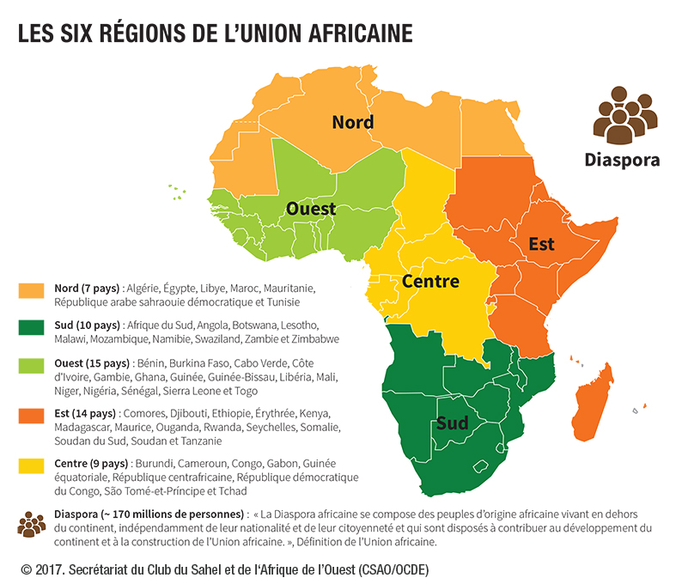
Celle de Philippe Gervais-Lambony en 2003
« Finistère sud du continent africain, dans l’acception large: dix Etats, une extension du nord au sud entre les 10e et 32e parallèles sud, près de 6 500 km entre la frontière nord de l’Angola et Le Cap Agulhas au sud, à peu près 6 000km dans sa plus grande largeur entre les côtes angolaises et mozambicaines, un peu plus de [164 millions d’habitants en 2016] »
Philippe Gervais-Lambony, L’Afrique australe au singulier et au pluriel: éléments de réflexion sur une sous-région continentale , L’information géographique Hors série septembre 2003
http://www.actualite-ouest-africaine.org/content/fr/les-six-régions-de-l’union-africaine
C’est cette aire que retiennent les auteurs de l’article sur l’Afrique australe : un ensemble composite sur le site de Geoconfluences ainsi que Roland Pourtier dans Afriques noires.

Slide 14
Un ensemble régional structuré autour de l’Afrique du sud qui comporte un certain nombre d’éléments de cohésion:
Afrique d’altitude plutôt sèche (Dubresson)
« Afrique des mines » (Raison GU 1994 )
et des complexes minéralo-énergétiques
L’Afrique des régimes ségrégationnistes
L’Afrique des mobilités africaines et européennes
L’Afrique de la pandémie du SIDA

Slide 15
Afrique australe, une aire géographique émergente soumise aux grands défis et grandes dynamiques de notre temps.
Comment les transitions socio-économiques et environnementales à l’œuvre en Afrique australe transforment-elles cette aire ?

Slide 16
I- Des milieux à valoriser et à ménager.
L’Afrique australe se caractérise par une grande diversité de milieux, exploités pour leurs ressources.
Ces milieux sont soumis à une pression accrue liée aux défis démographiques, alimentaires, sanitaires, aux contextes politiques et à certains choix de développement.
Comment les ressources sont-elles réparties et valorisées ?

Slide 17
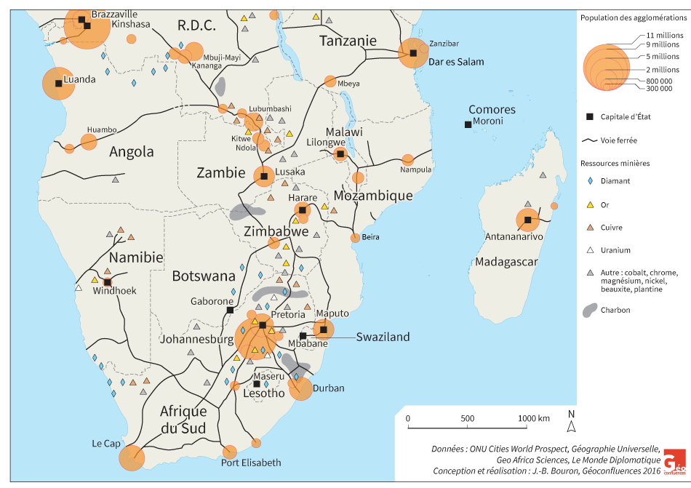
Exploiter les ressources
1 - « L'Afrique des mines » , les ressources du sous-sol
Base extractive large:
• Afrique du Sud (dont platine, charbon, or)
• Namibie (dont cuivre, diamants, uranium)
• Zimbabwe (dont platine,
or, diamants)
Base extractive plus réduite
• Angola (pétrole)
• Zambie (cuivre, cobalt)
• Botswana (diamants)
• Mozambique (charbon)
• Lesotho (eau)
http://geoconfluences.ens-lyon.fr/informations-scientifiques/dossiers-regionaux/afrique-dynamiques-regionales/articles-scientifiques/afrique-australe-cadrage

Slide 18
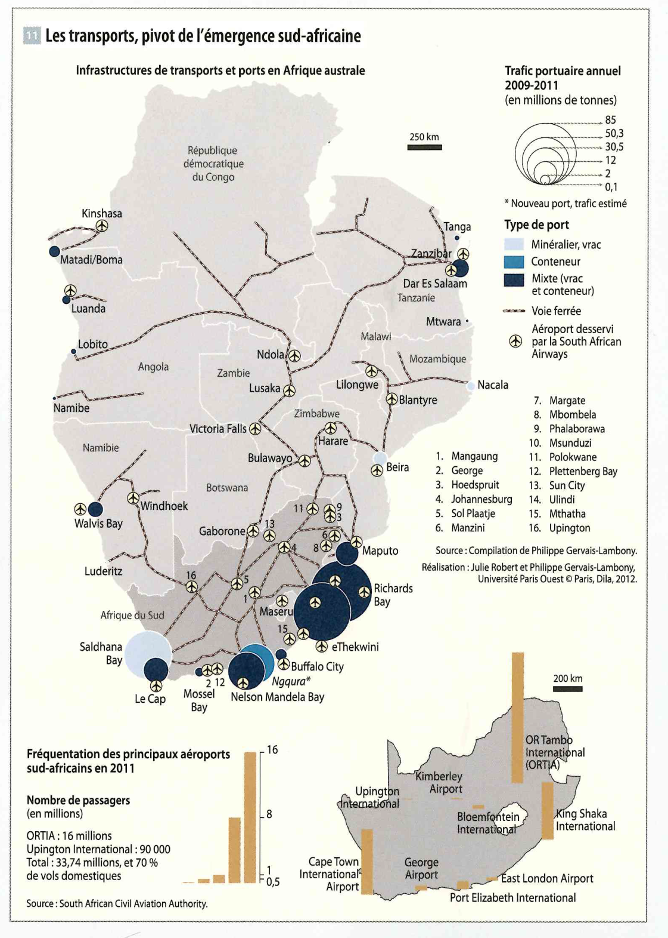
Carto n°12,
L’Afrique du Sud, l’émergence post–apartheid

Slide 19
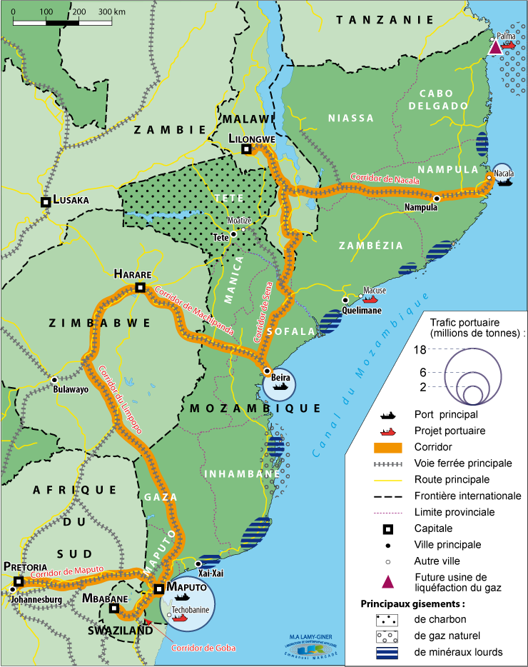
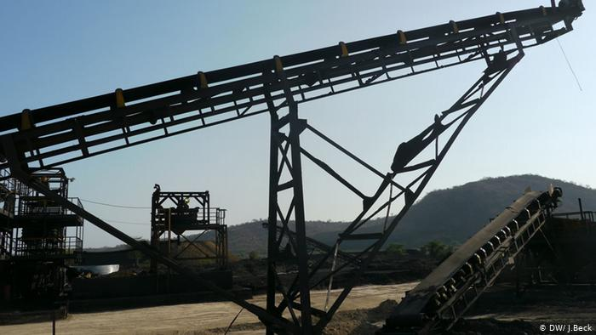
Un exemple : le Mozambique
La mine de charbon de Moatize, au Mozambique
http://www.revue-urbanites.fr/4-la-renaissance-du-
port-mozambicain-de-maputo-temporalites-et-spatialites/
A Moatize, la malédiction du charbon
Depuis qu’on y a découvert le plus grand gisement de charbon au monde, la croissance de la ville se transforme en développement incontrôlé.
[…]. Le géant minier brésilien, Vale do Rio Doce, et une société australienne, Riversdale, avaient obtenu la location de concessions dans la région. Et plus de 2 000 familles devaient partir. Mais les autorités locales ont garanti aux chefs de village que les familles seraient relogées dans de meilleures conditions – dans des casas melhoradas, des “maisons améliorées”, avec des fondations en béton, l’électricité et l’eau courante, qu’il y aurait de l’argent pour des écoles et des cliniques médicales. Et, bien sûr, que les mines créeraient de l’emploi. […]
La mine de Vale a attiré à Moatize des étrangers par milliers. La route qui traverse la ville a été refaite et le chemin de fer colonial qui mène à la mer a été réhabilité. […] Aujourd’hui la ville est au centre de toutes les attentions. Moatize est en train de changer. Des hôtels à moitié construits surgissent de la savane. Un gigantesque entrepôt colonial de coton a trouvé une seconde vie en hébergeant des pick-up Mitsubishi flambant neufs. Mais, loin de profiter du confort d’une casa melhorada, Isabel et sa famille vivent encore plus mal que dans leur village de Malaboe.
Dans le quartier de Moatize où les familles ont été relogées, il n’y a pas de terre à cultiver. Pour survivre, la famille Pedro doit donc louer sa casa melhorada à un homme qui travaille à la mine. Isabel, son mari, leurs cinq enfants et leur petit-fils, eux, vivent dans ce qui était censé être une cuisine extérieure, un petit bâtiment de la taille de deux lits doubles adjacent à la maison. Pendant la première phase de construction de la mine, un de ses fils a trouvé un emploi dans le bâtiment, mais son contrat n’a même pas duré un an. Rowan Moore Gerety Courrier International le 05/08/2013
https://www.courrierinternational.com/article/2013/08/05/a-moatize-la-malediction-du-charbon

Slide 20
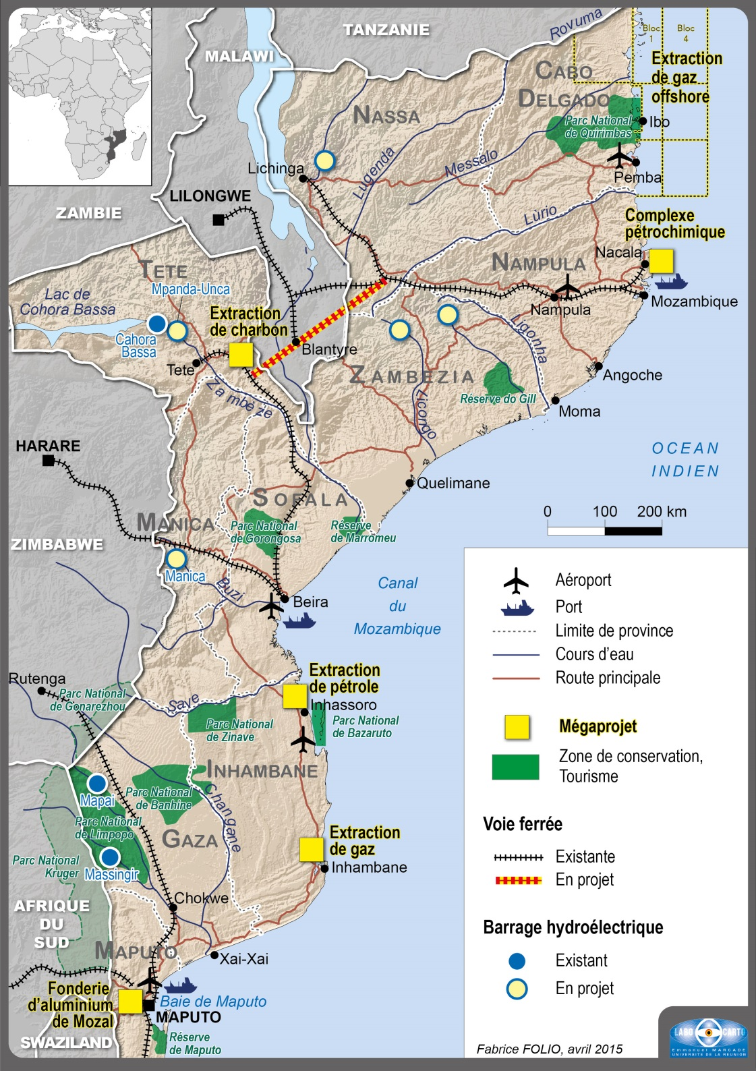
Ressources naturelles et organisation de l’espace au Mozambique
Ressources
Charbon
Gaz
Pétrole
Littoral
Parc naturel
Infrastructures de transports
Port
Voie ferrée
en projet
Route
Corridor
MALAWI
Pemba
ZAMBIE
Nacala
Moatize
Parc de Gorongosa
ZIMBABWE
Béria
Canal de
Mozambique
Réaliser un croquis d’organisation de l’espace : Le Mozambique
AFRIQUE DU
SUD
Inhambane
http://geoconfluences.ens-lyon.fr/informations-scientifiques/dossiers-regionaux/afrique-dynamiques-regionales/articles-scientifiques/mozambique-pma-en-sortie
Maputo
SWAZILAND

Slide 21
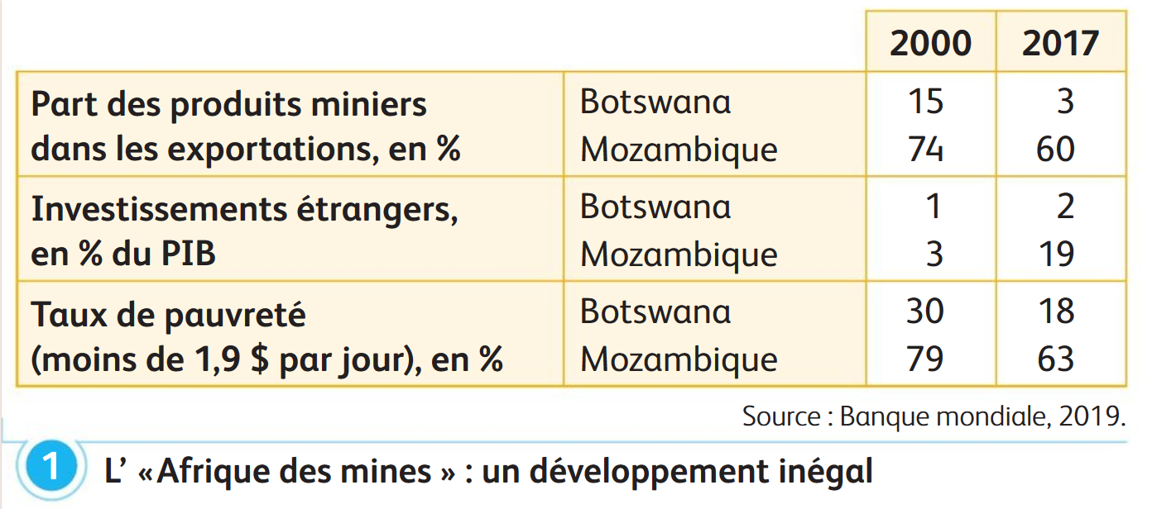
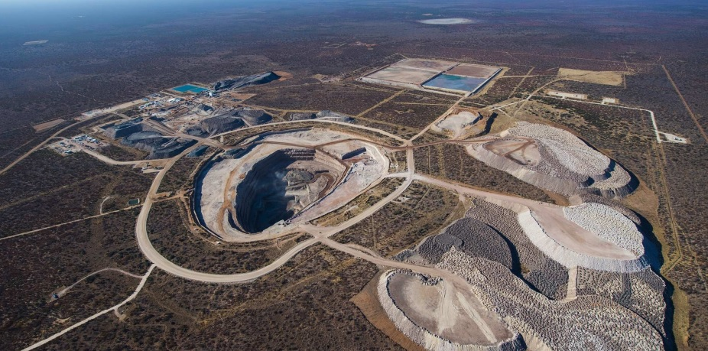
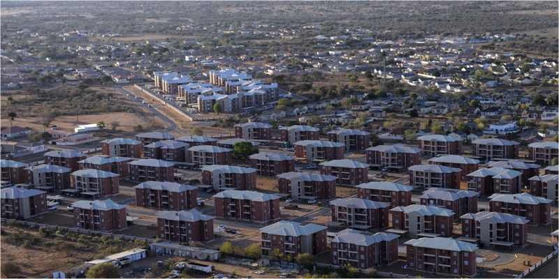
Confronter deux exemples de trajectoires de développement :
le Mozambique et le Botswana
Hachette Seconde 2019 (p 240)
Mine de Karowe, Botswana
Troisième producteur mondial de diamants
Le secteur du diamant procure près de 40% du PIB et près de 89% des revenus d'exportation du Botswana. Pays ultra pauvre à la fin de l'ère coloniale, le Botswana, lors de son indépendance en 1966, était alors juste considéré comme un réservoir de main d'œuvre pour son riche voisin, l'Afrique du Sud. Mais tout a changé avec la découverte d'importantes réserves de diamants. Résultat: «Le pays est considéré aujourd’hui comme le "modèle de réussite" et de "prospérité" en Afrique subsaharienne. Cette prospérité, le Botswana la doit à son sous-sol riche en diamants, qui a fait de lui jusqu’à encore récemment le premier producteur mondial de cette pierre précieuse», notait RFI en 2016.
[…] Les diamants ne sont pas éternels
Et cette richesse, le pays semble la maîtriser. «Si l'on regarde le partenariat entre le conglomérat De Beers et l'Etat botswanais, on se rend compte que le gouvernement reçoit 85% des revenus du diamant, et De Beers 15%. Cette relation entre le gouvernement et De Beers a été très bénéfique pour nous», selon Charles Siwawa, président de la Chambre des mines du Botswana, cité par La Tribune. L'Etat a réussi à contrôler l'exploitation minière à travers un partenariat lucratif avec l'entreprise De Beers. La faible population (2,2 millions d'habitants) et une certaine cohésion sociale et politique ont permis au pays de bien gérer cette manne qui a pu ainsi profiter à une importante partie de la population.
Tout n'est cependant pas rose dans le pays, trop dépendant du diamant. La chute des cours a pesé sur l'économie nationale. Et aujourd'hui, le Botswana doit penser à la fin du diamant... prévu pour dans une quinzaine d'années.
https://www.francetvinfo.fr/monde/afrique/economie-africaine/le-botswana-eldorado-du-diamant-a-su-gerer-ses-tresors_3059163.html
http://blog.virginiedavid.com/wp-content/uploads/2015/11/Virginie_David_Lucara-Diamond-Karowe-Mine.jpg
Logements sociaux au Botswana.
http://tellmemoretv.com/wp-content/uploads/2017/10/Gaborone-Social-Housing.jpg

Slide 22
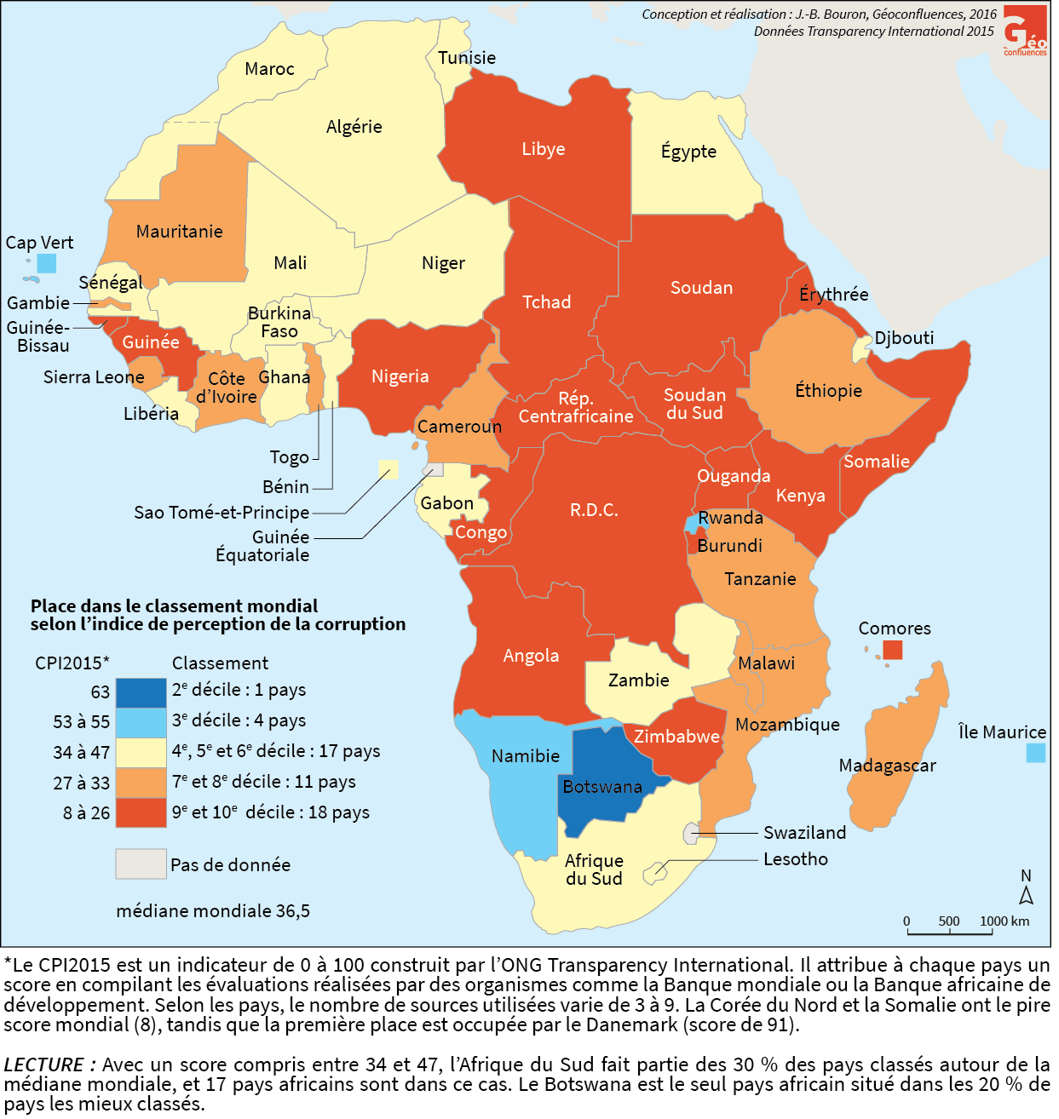
La corruption en Afrique d'après Transparency International

Slide 23
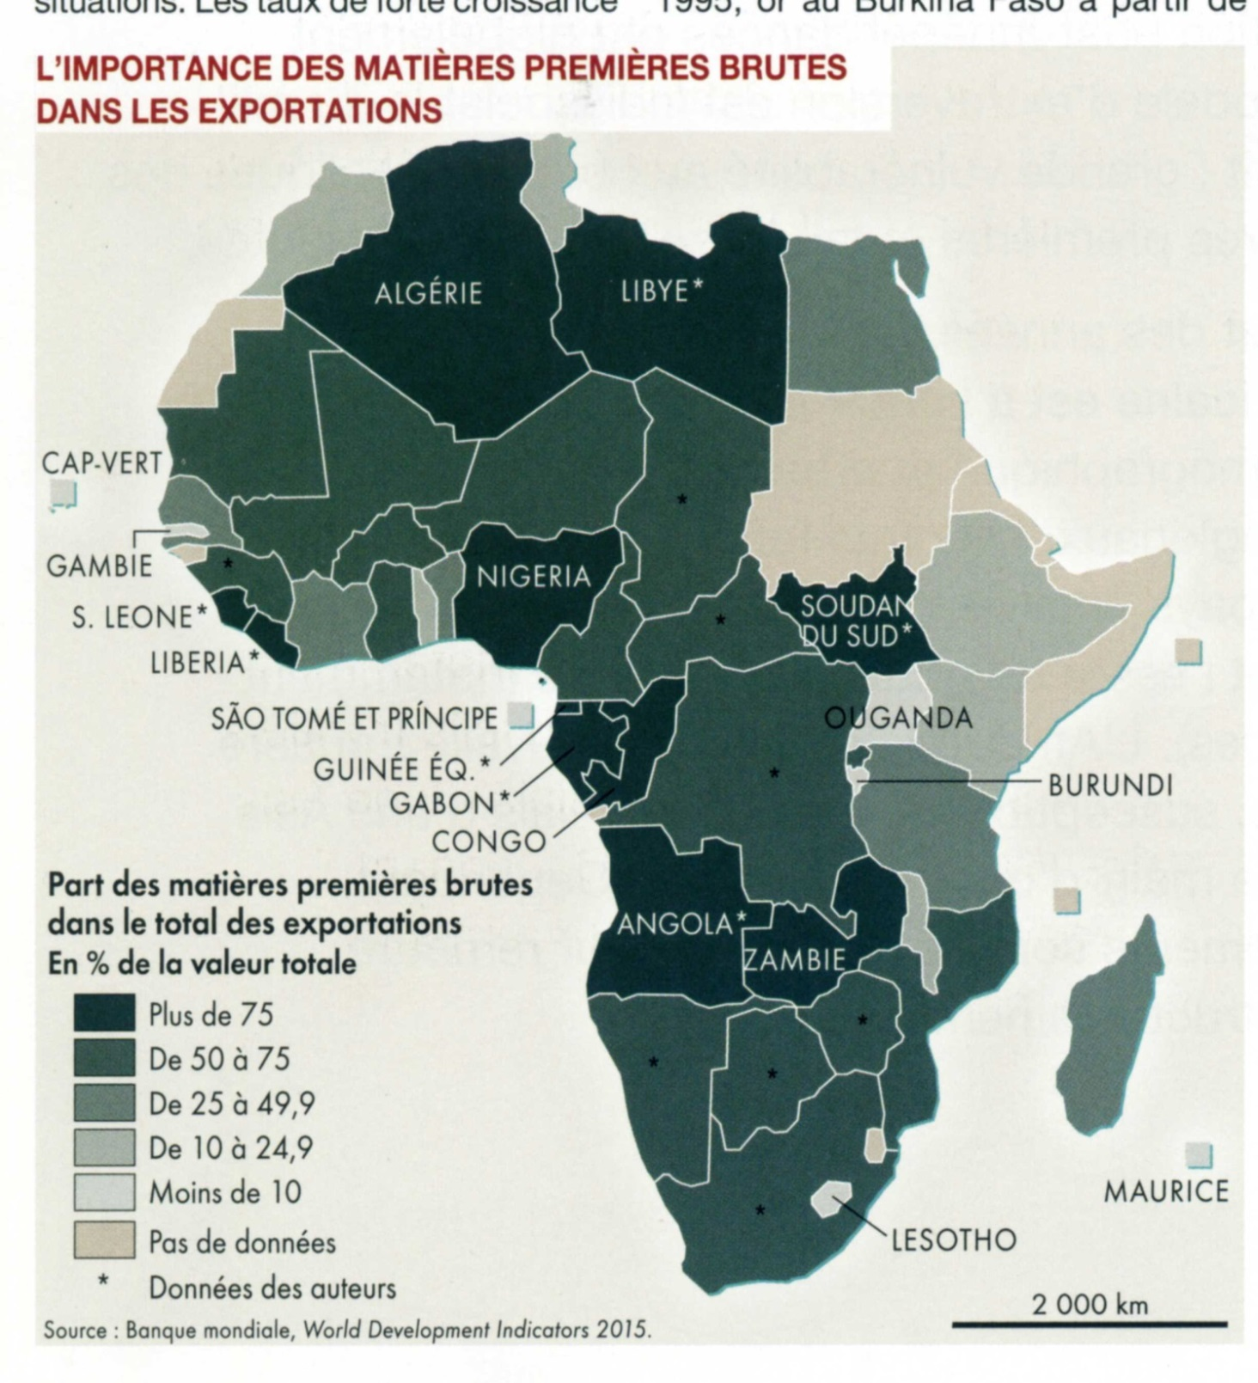
Atlas de l’Afrique, un continent émergent , Autrement 2016

Slide 24
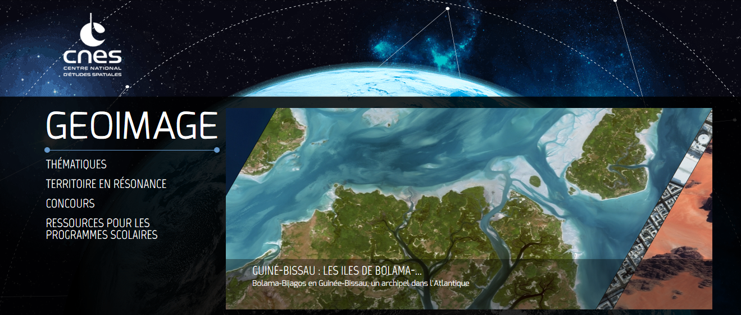
GEOIMAGE :
UNE NOUVELLE RESSOURCE NUMERIQUE POUR ENSEIGNER LES NOUVEAUX PROGRAMMES

Slide 25
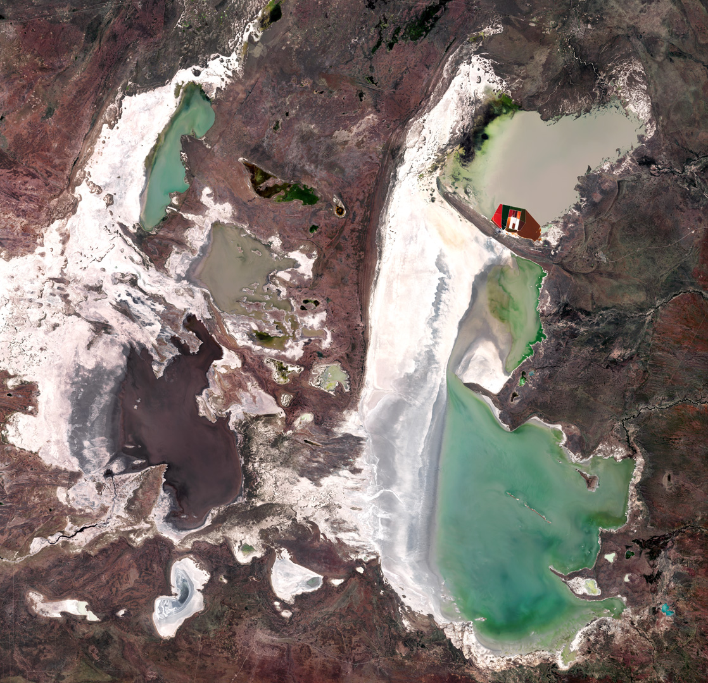
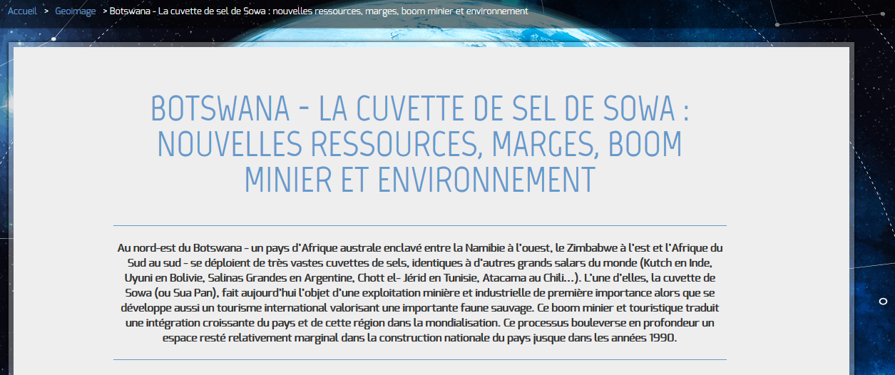
https://geoimage.cnes.fr/fr/botswana-la-cuvette-de-sel-de-sowa-ressources-marges-boom-minier-et-environnement

Slide 26
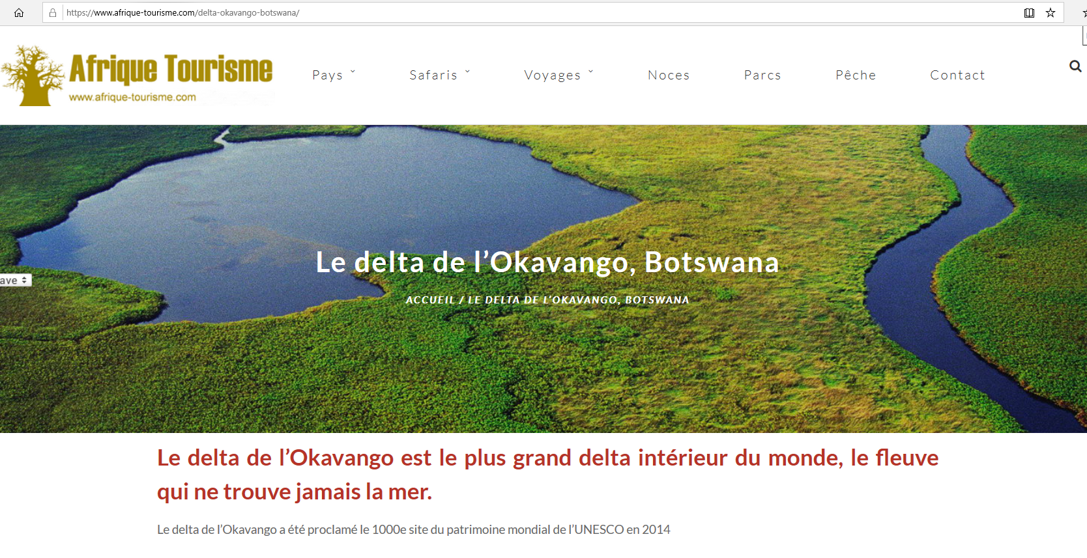
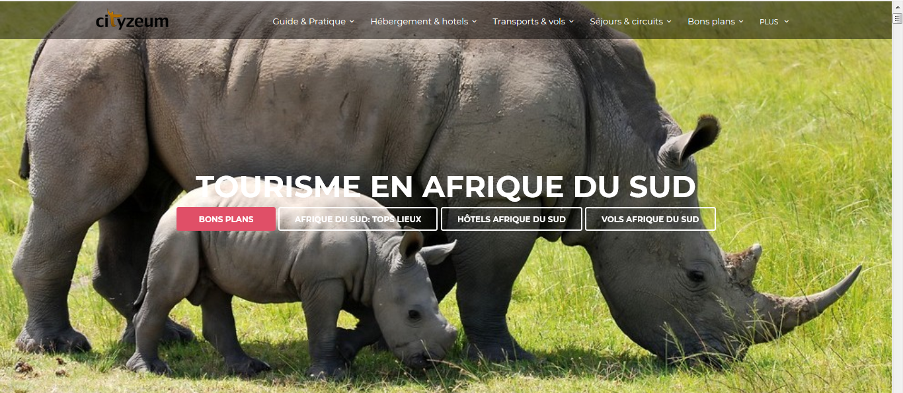
2 - Milieux naturels diversifiés ressources pour le tourisme international

Slide 27
B - Les sociétés face aux enjeux de la durabilité

Slide 28
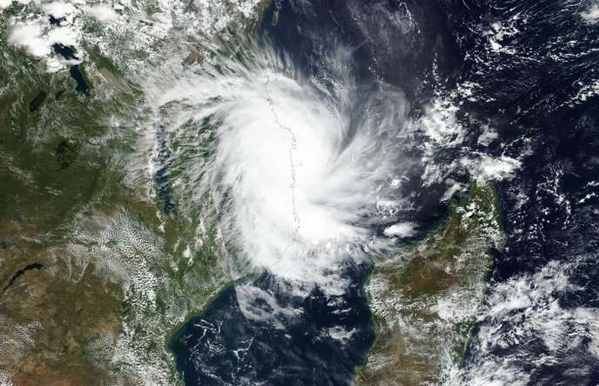
Un nouveau cyclone « d’une intensité exceptionnelle » arrive au Mozambique
Cinq semaines après Idai, un cyclone plus intense frappe le pays. Un phénomène climatique inhabituel en cette saison.
Dévasté il y a un peu plus d’un mois par le cyclone Idai, le pays d’Afrique australe a de nouveau été touché par un cyclone tropical, encore plus intense, dans l’après-midi du jeudi 25 avril. Avec des vents proches de 200 km/h et des rafales de l’ordre de 280 km/h au moment de l’impact, ce nouveau phénomène climatique extrême a touché cette fois le nord du pays, après s’être formé à la pointe de Madagascar et avoir causé la mort d’au moins trois personnes en passant au-dessus de l’archipel des Comores mercredi.
D’après Météo France, Kenneth a rencontré « des conditions favorables à son développement, en particulier des températures de la mer plus chaudes que la normale » et s’est intensifié « avec des caractéristiques extrêmement rares pour la partie nord du canal de Mozambique ». Dans cette zone, la dernière tempête tropicale remonte à 1987 alors que les cyclones visent d’habitude la moitié sud du pays. Autrement plus inhabituel, Kenneth survient en toute fin de saison des pluies, cinq semaines seulement après le passage d’Idai, qui a provoqué à lui seul l’une des plus grandes catastrophes naturelles de l’hémisphère Sud en causant plus de 1 000 victimes au Mozambique, au Zimbabwe et au Malawi.
Par Adrien Barbier 26 avril 2019
https://www.lemonde.fr/afrique/video/2019/03/19/le-mozambique-balaye-par-le-puissant-cyclone-idai_5438434_3212.html
https://youtu.be/L14YTBWgE6E
Le cyclone Kenneth approche des côtes du Mozambique, le 25 avril 2019. NASA / REUTERS
https://www.lemonde.fr/afrique/article/2019/04/26/le-mozambique-frappe-par-un-nouveau-cyclone-d-une-intensite-exceptionnelle_5455281_3212.html

Slide 29
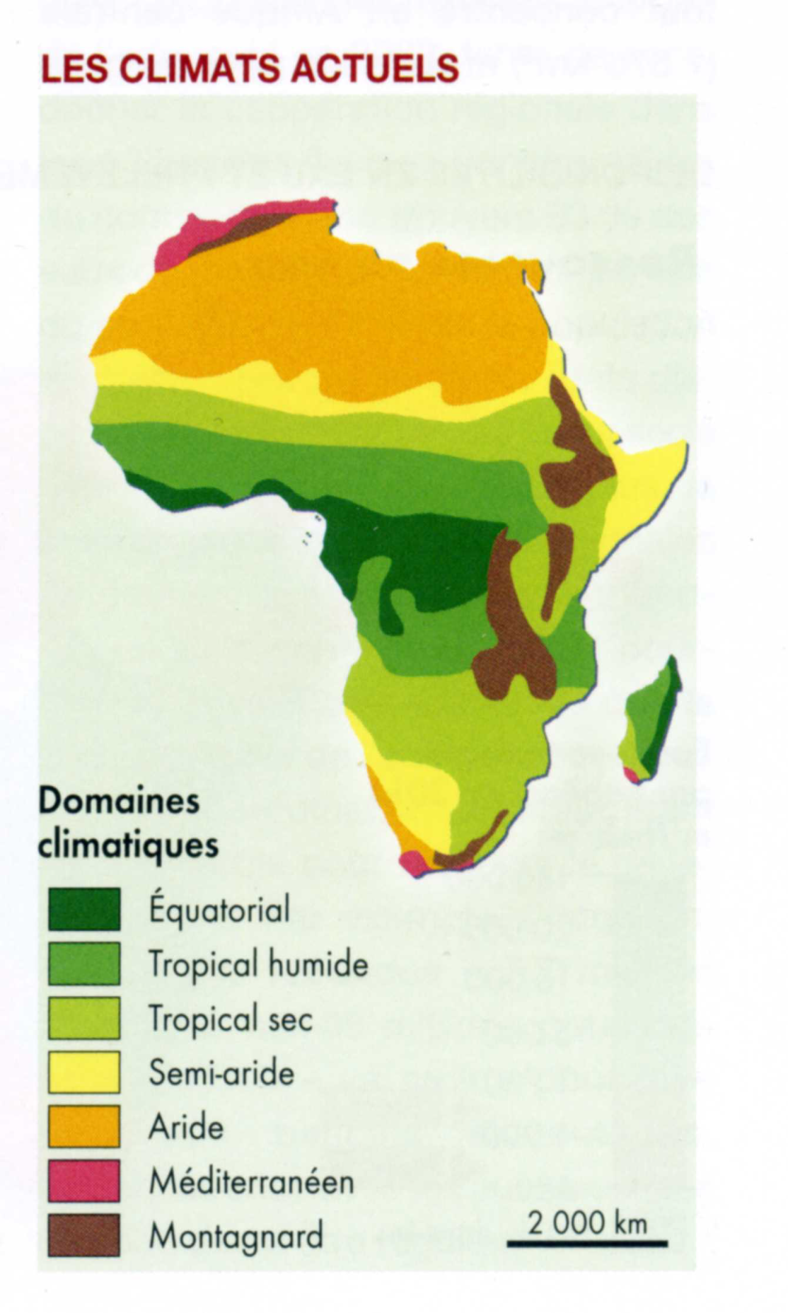
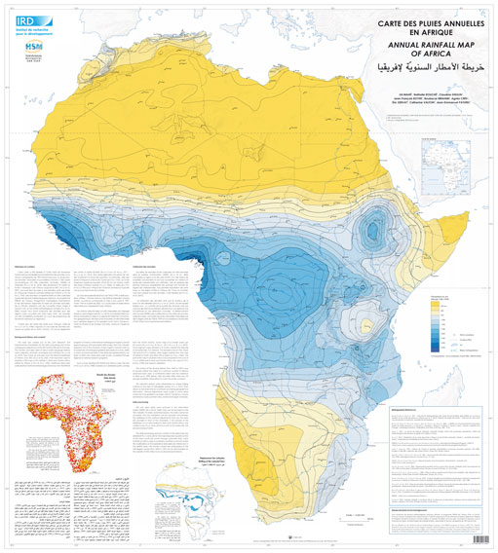
Une Afrique peu humide
Scanner carte atlas p 29 climats actuels
Carte des pluies moyennes annuelles sur la totalité du continent africain, calculées sur la période 1940-1999, unique sur une telle amplitude d’espace et de temps, basée sur une quantité de données unique ayant subi une batterie de tests de qualité importante.
http://www.cartographie.ird.fr/cartes.html
Atlas de l’Afrique, un continent émergent , Autrement 2016

Slide 30
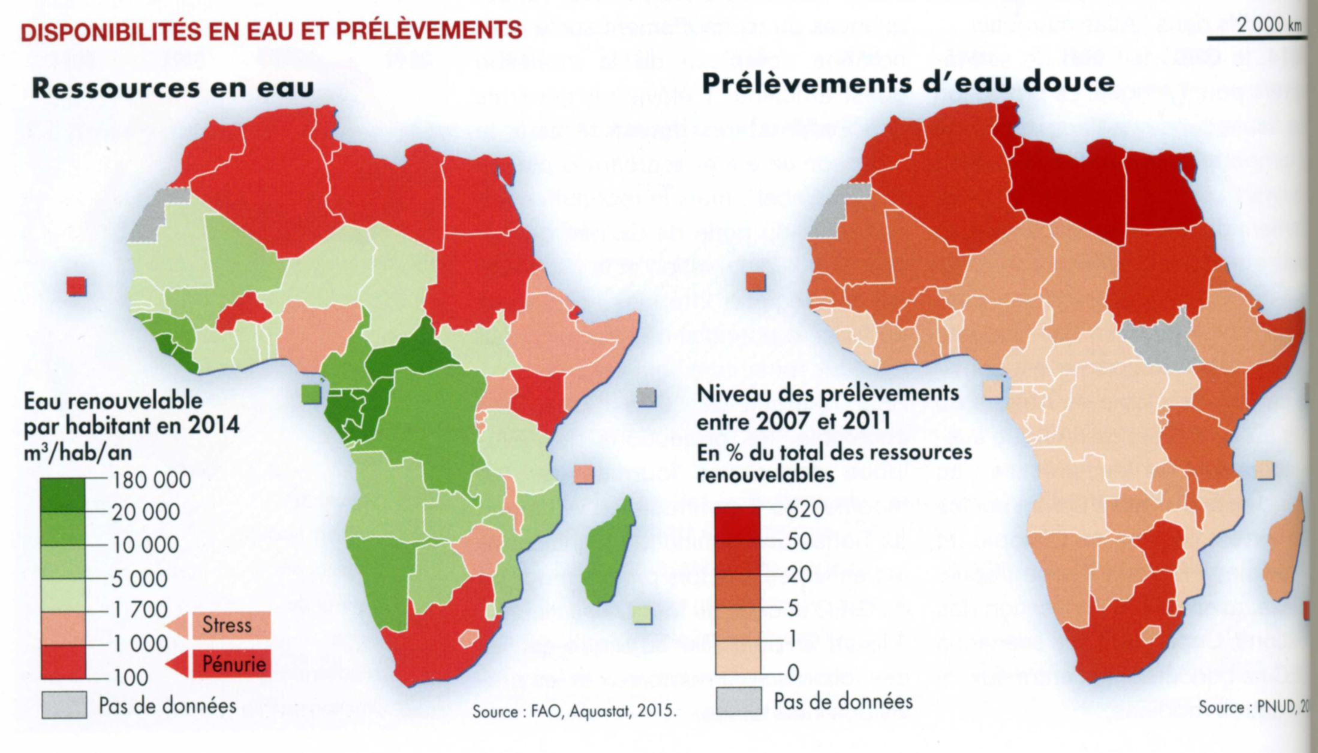
La question de l’eau, un problème crucial.
Atlas de l’Afrique, un continent émergent , Autrement 2016

Slide 31
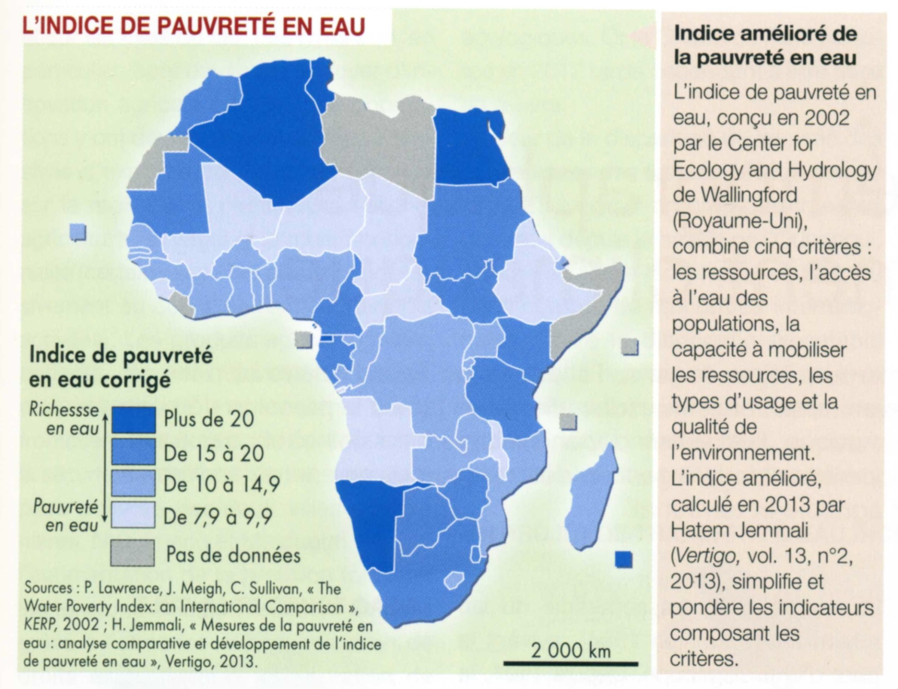
Atlas de l’Afrique, un continent émergent , Autrement 2016

Slide 32
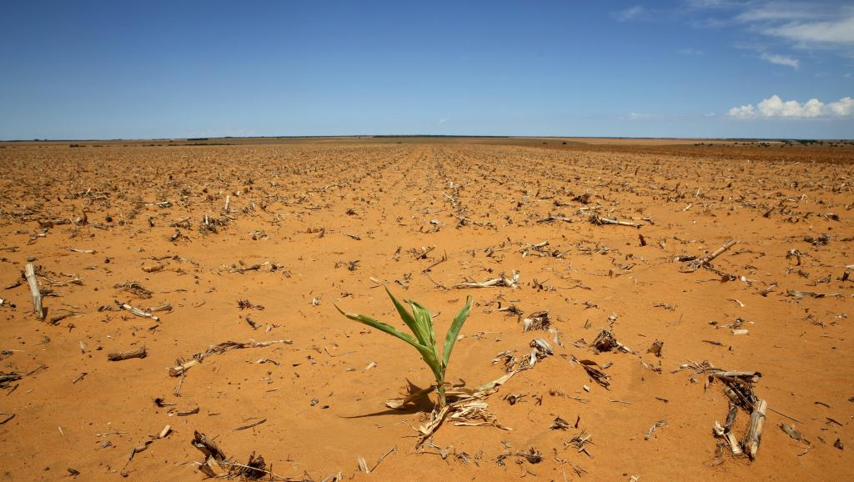
La question de l’eau, un problème crucial.
(Ou pour étudier la sècheresse de 2018 en Afrique du sud voir les sites de journaux)
La sécheresse en Afrique australe affame le Lesotho
Article cité par A, Dubresson dans sa conférence sur l’Afrique à Paris avril 2016
http://www.rfi.fr/afrique/20160221-secheresse-afrique-australe-affame-lesotho-famine-malnutrition-sida

Slide 33
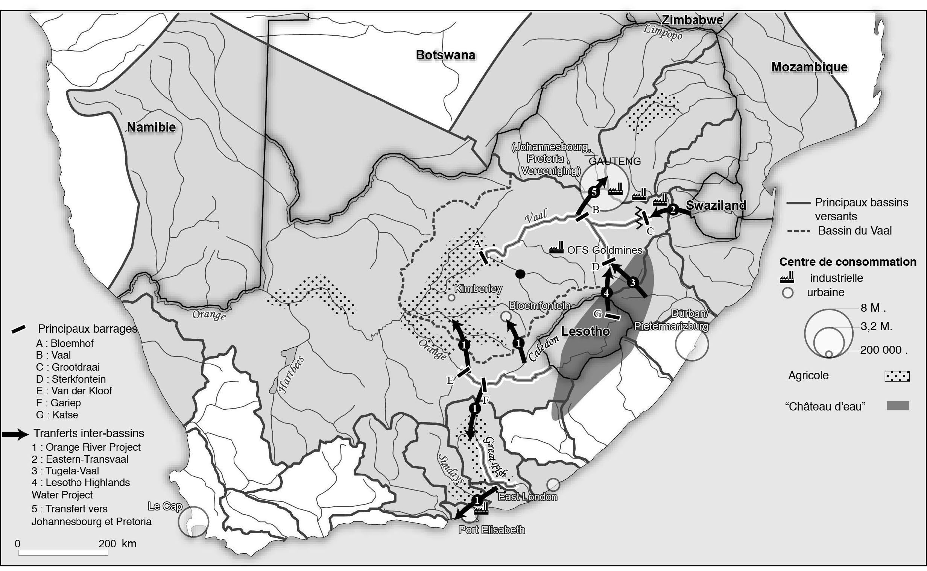
Le Lesotho Highlands Water Project = système de transferts d’eau sud-africain
Le Lesotho Highlands Water Project (LHWP) est le plus important et le plus récent des transferts d’eau interbassins internationaux en Afrique australe. À l’aide de deux grands barrages (Katse Dam et Mohale Dam, situés à près de 2000 mètres d’altitude) et de tunnels creusés sous les montagnes du Lesotho qui culminent à 3400 mètres d’altitude, il s’agit, pour l’Afrique du Sud, de capter les eaux du petit royaume enclavé pour les amener 500 kilomètres plus au nord, dans le cœur économique et politique du pays, le Gauteng et ses 9 millions d’habitants concentrés autour des trois métropoles de Tschwane (ex-Pretoria), Ekurhuleni (ex-East Rand) et Johannesburg.

Slide 34
Les aires protégées en Afrique australe
Atlas de l’Afrique, un continent émergent , Autrement 2016

Slide 35
II- Les défis de la transition et du développement pour des pays inégalement développés.
Les transitions, qu’elles soient démographique, économique, urbaine ou environnementale, y sont marquées par leur diversité et leur rapidité.
Le niveau de développement, le niveau d’intégration des territoires dans la mondialisation et les choix politiques influencent les différences de trajectoires de ces transitions.
Les inégalités et les logiques ségrégatives y sont particulièrement marquées
Les transitions démographiques et économiques sources d’inégalités en Afrique australe.

Slide 36
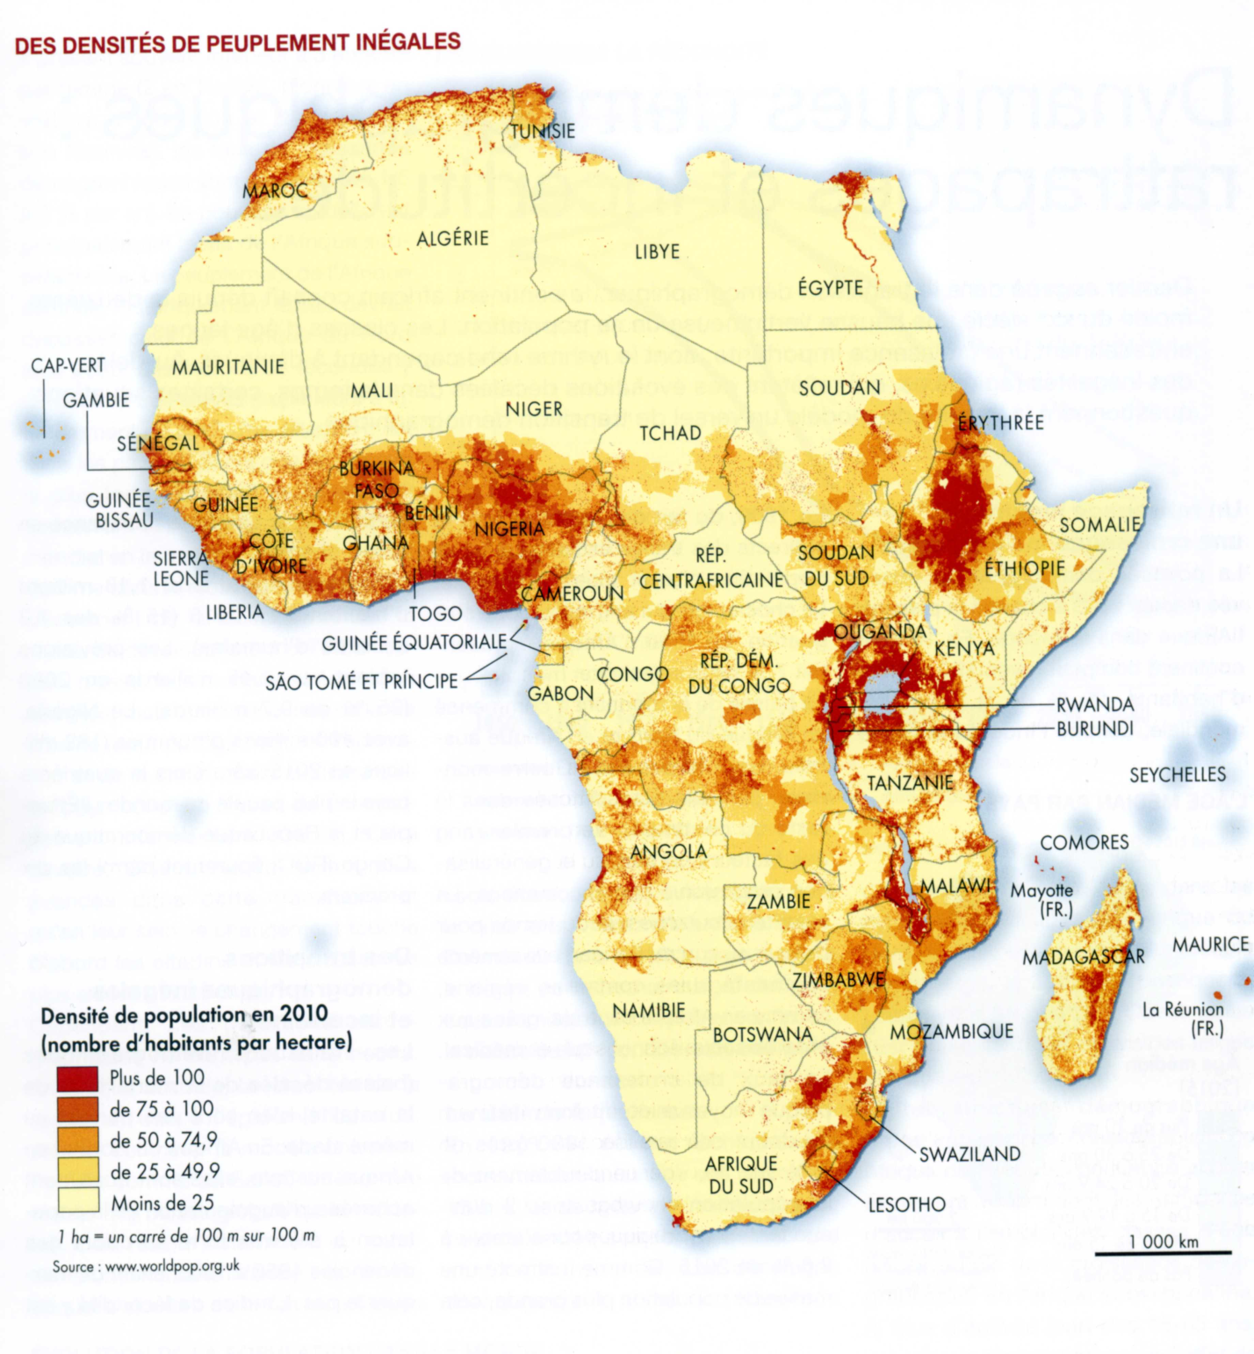
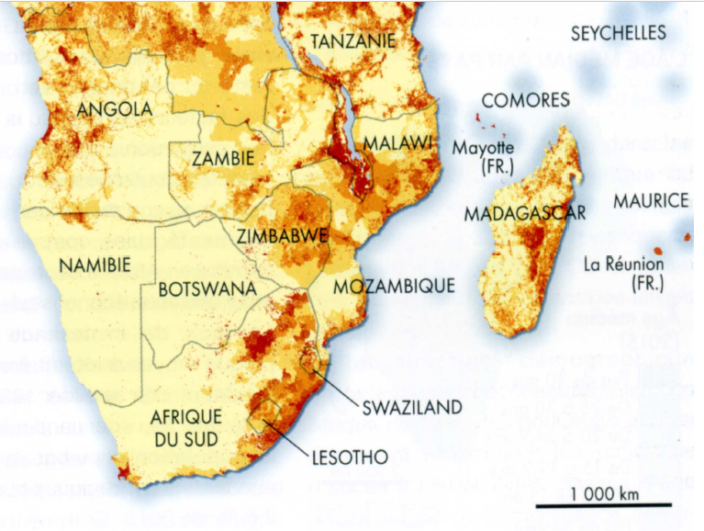
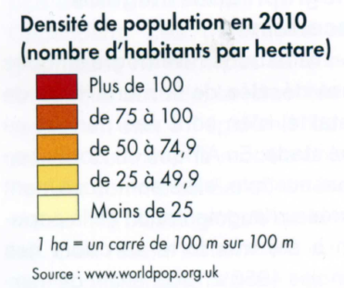
Atlas de l’Afrique, un continent émergent , Autrement 2016

Slide 37
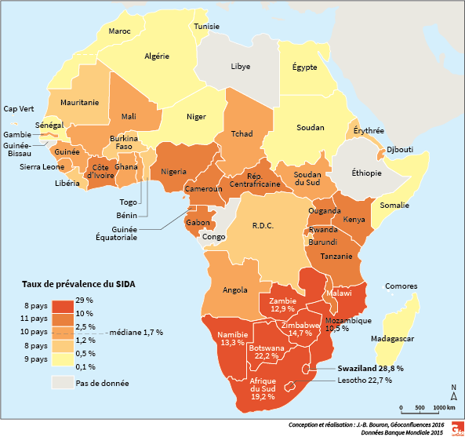
L'épidémie du sida en Afrique : le sud du continent est le plus touché

Slide 38
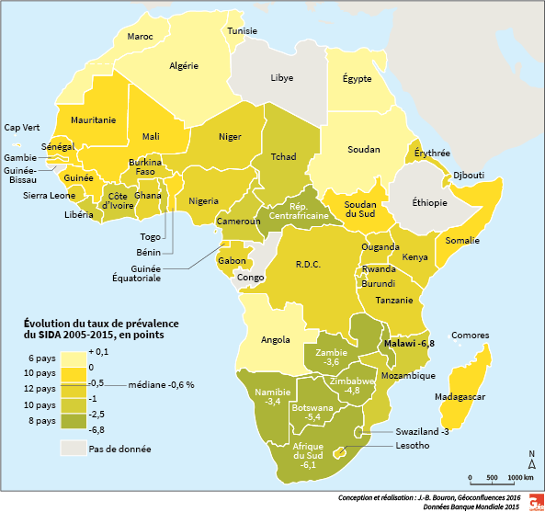
Si la carte précédente montre une Afrique australe très durement marquée par l'épidémie de sida en 2015, la carte ci-dessous montre que la plupart des pays ont atteint le « point de bascule » : la prévalence de la maladie tend à reculer, il y a donc un espoir pour que le pic des contaminations soit passé.

Slide 39
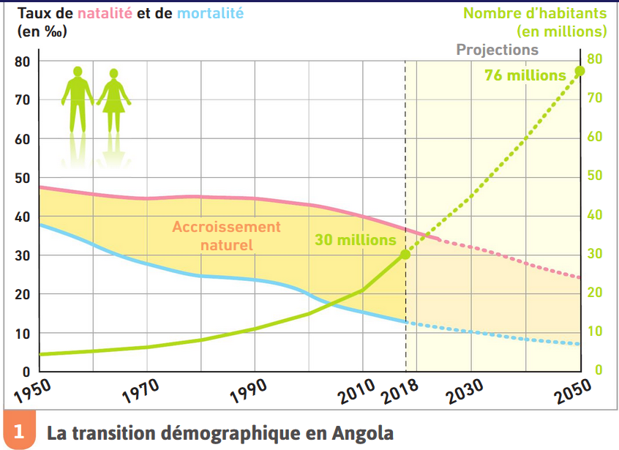
QUELQUES INDICATEURS STATISTIQUES
Source : Images économiques du monde 2018
 | Accroissement naturel % | Natalité %0 | Mortalité %0 | Espérance de vie | Fécondité % | Solde migratoire % | Population en dessous du seuil de pauvreté % | IDH
Afrique du sud | 1,4 | 10 | 22 | 63-59 | 2,6 | +0,3 | 16,6 | 0,666 (119^{e)}
Angola | 3,5 | 14 | 46 | 53-50 | 6,1 | +0,1 | 40,5 | 0,533 (150e )
Botswana | 1,8 | 8 | 26 | 67-62 | 2,9 | +0,2 | 30,3 | 0,698 (108^{e)}
Lesotho | 1,3 | 20 | 31 | 46-43 | 3,3 | - 0,2 | 57 | 0,497 (160e )
Mozambique | 2,9 | 13 | 45 | 56-52 | 5,9 | 0 | 46,1 | 0,418 (181e )
Zimbabwe | 2,3 | 9 | 33 | 62-60 | 4,3 | -0,3 | 72,3 | 0,516 (154e )
Manuel Hatier 2019

Slide 40
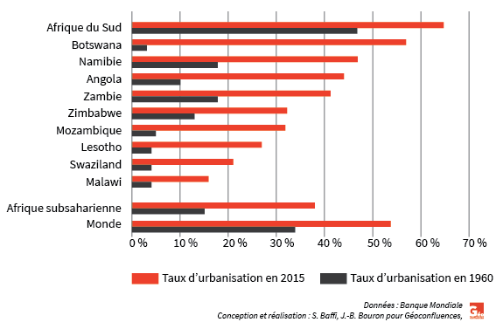
Une transition urbaine qui s’accélère
L’urbanisation en Afrique australe

Slide 41
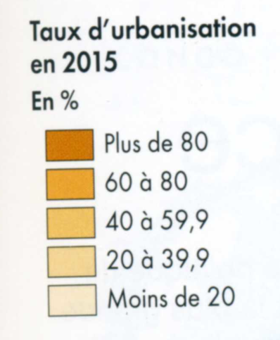
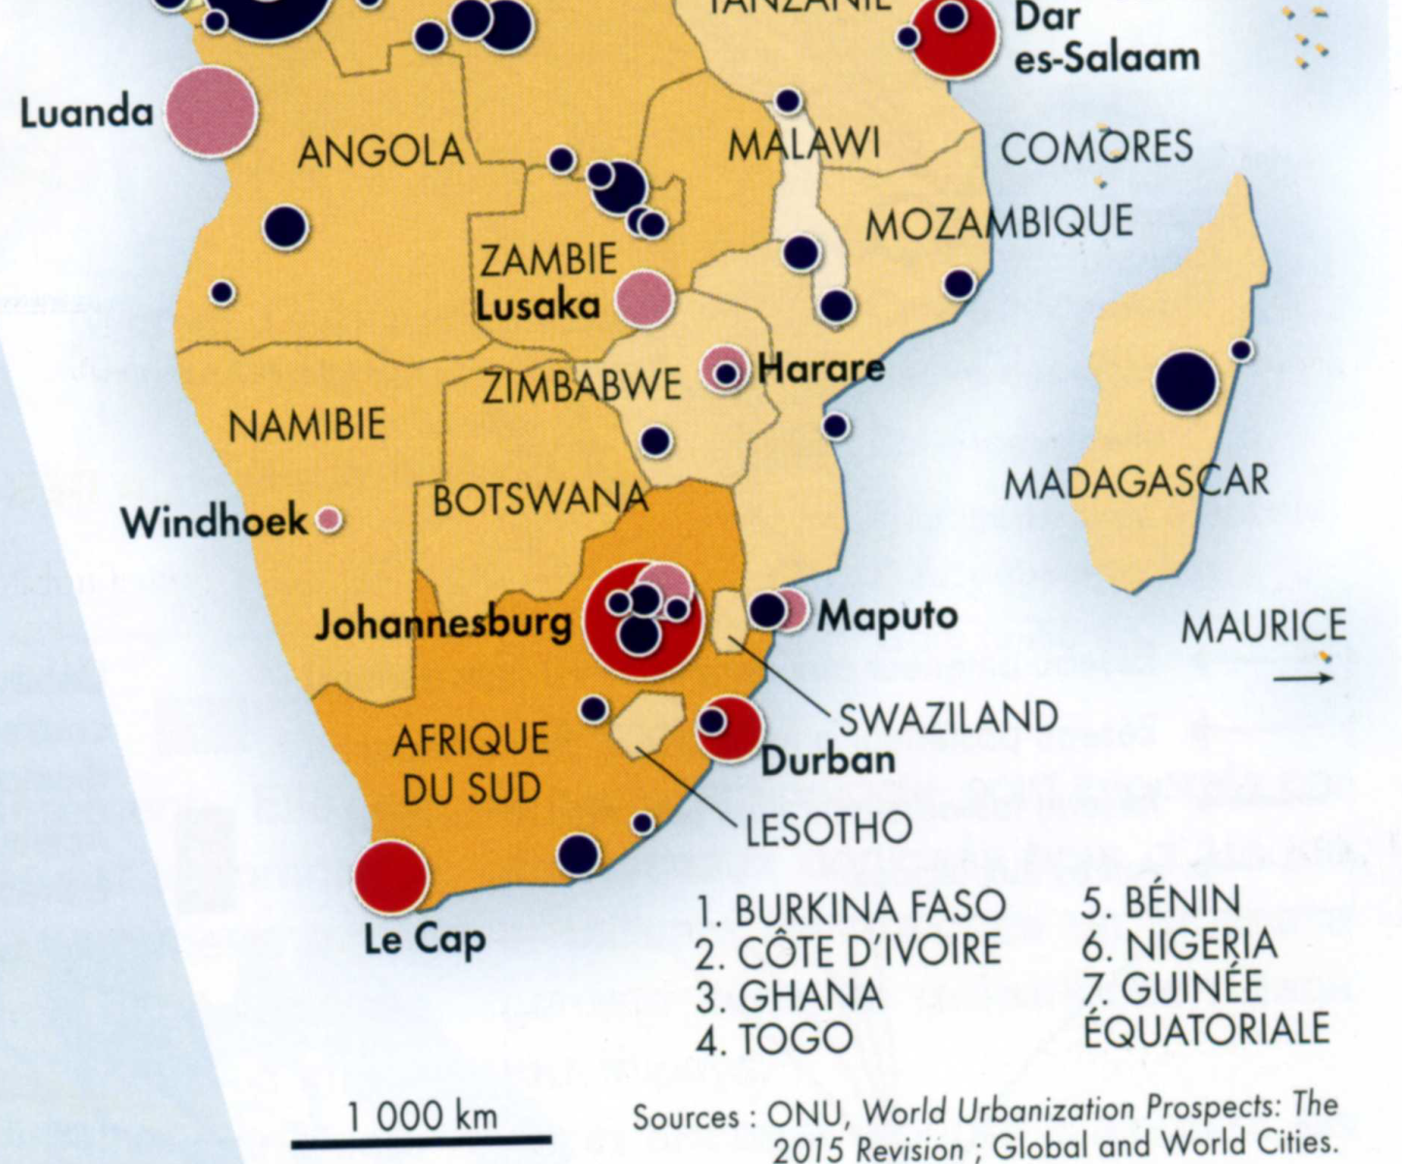
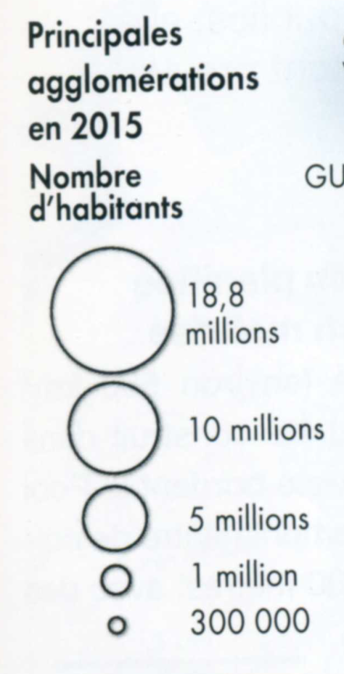
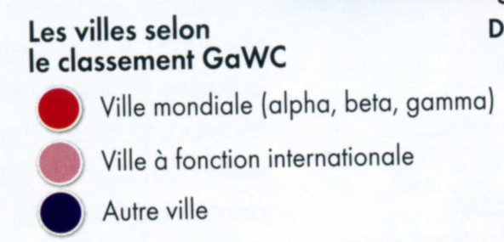
Flux migratoires économiques liés à la présence des mines qui explique la précocité de l’urbanisation de l’Afrique australe par rapport aux autres régions d’Afrique , très tôt en Afrique du Sud (Johannesburg ville champignon née en 1886) plus tard au Botswana.
Atlas de l’Afrique, un continent émergent , Autrement 2016

Slide 42
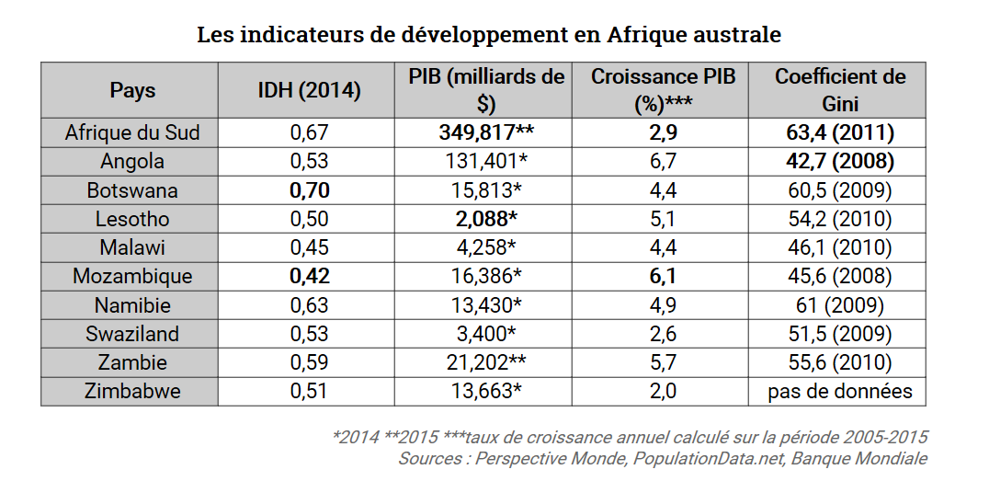
Un développement inégal à l’échelon régional
Dans les années 2000 l’Afrique australe connaît des différentions spatiales , économiques et sociales fortes liées à des modèles économiques et politiques différents mais aussi à une inégale intégration dans la mondialisation
http://geoconfluences.ens-lyon.fr/informations-scientifiques/dossiers-regionaux/afrique-dynamiques-regionales/articles-scientifiques/afrique-australe-cadrage

Slide 43
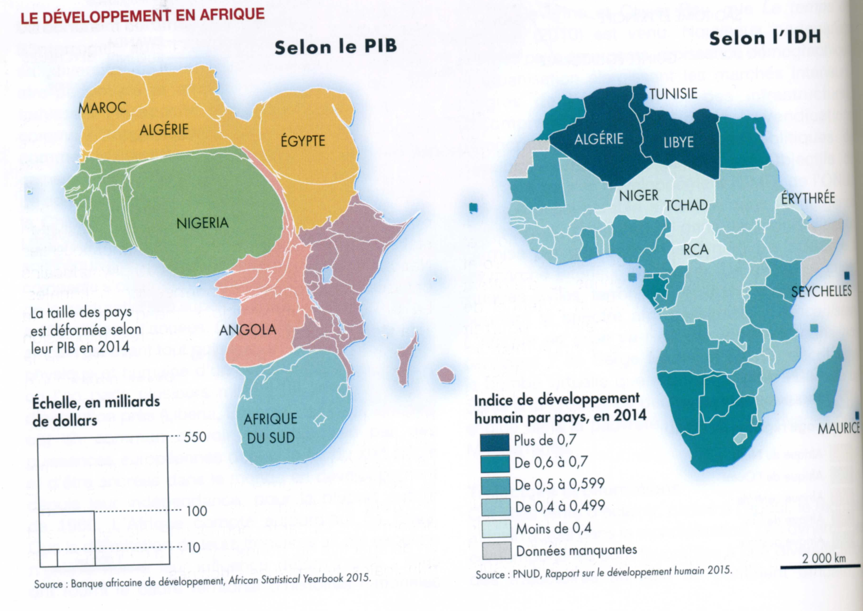
Atlas de l’Afrique, un continent émergent , Autrement 2016

Slide 44
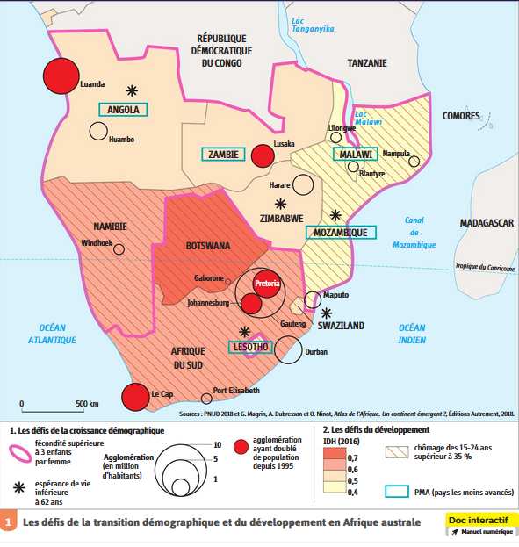
Les défis de la transition démographique et du développement en Afrique australe
(Hatier 2019)

Slide 45
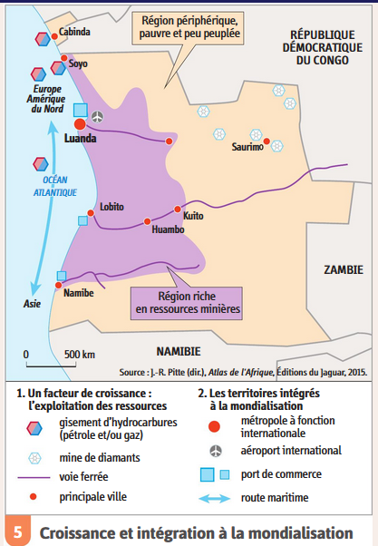
A l’échelle d’un Etat : l’Angola
Malgré l’épanouissement du secteur pétrolier, un tiers de la population de l’Angola vit avec moins de 2 dollars par jour en 2012. La mortalité infantile demeure élevée (96 ‰ en 2015, contre 31,7 dans le monde), l’espérance de vie masculine est faible (51 ans en 2014, contre 69 ans dans le monde d’après la Banque mondiale) et l’accès à l’éducation a commencé à s’améliorer seulement après 2002, date des accords de paix. Le chômage atteint encore plus de 26 % malgré la manne pétrolière en raison de l’absence de redistribution des bénéfices et de l’absence de petites et moyennes entreprises dans une économie rentière[9].
Geoconfluence
(Hatier 2019)

Slide 46
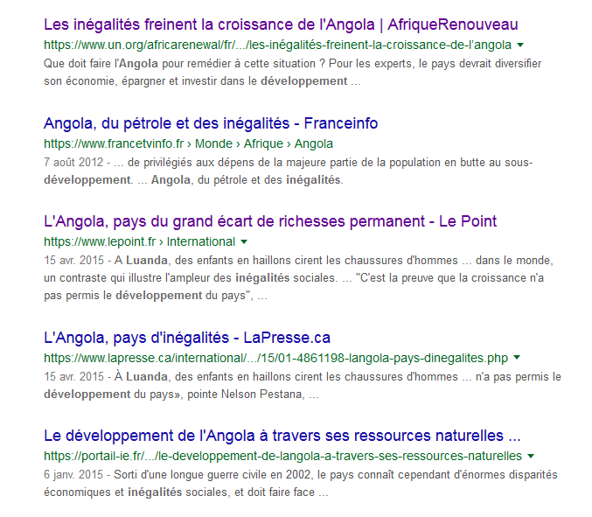
A partir d’articles de presse élaborer un schéma logique pour comprendre les mécanismes du mal développement en Angola

Slide 47
Le paradoxe angolais : un pétro-Etat entaché de pauvreté et d’arbitrages infructueux - vendredi, 18 mai 2018 16:05
(Ecofin Hebdo) - Les indicateurs macro-économiques de l’Angola feraient rêver plus d’un pays en Afrique. Avec une population de seulement 28 millions d’habitants, l’Angola affichait en 2016 un Produit Intérieur Brut de 160 milliards $. Et pourtant…
Luanda, la capitale du pays ressemble par endroits à un petit paradis. Sa célèbre avenue de banques et ses kilomètres de jetés le long des plages de sable, n’ont rien à envier à des infrastructures urbaines de grandes villes de pays développés. L’accès à l’école s’est aussi amélioré et une classe moyenne conséquente est née.
Les buildings feutrés aux facades modernes de Luanda, se louent à des prix qui défient l’entendement dans un environnement où 40% de la population très pauvre dispose de moins de 700 $ par an.
Derrière ce joli tableau, se déroule pourtant la tragédie des inégalités qui touche des millions de personnes dans ce pays. Les buildings feutrés aux facades modernes de Luanda, se louent à des prix qui défient l’entendement dans un environnement où 40% de la population très pauvre dispose de moins de 700 $ par an pour vivre, très loin derrière la moyenne des 3400 $ de PIB par habitant. Et cette couche de la population ne gagnait pas davantage lorsque le PIB par habitant était de 6500 $, grâce à un prix du baril à 120 $.
Derrière ce joli tableau, se déroule pourtant la tragédie des inégalités.
Aussi, des estimations officielles indiquent que seulement 36% des Angolais ont accès à l'électricité, ce qui laisse environ 15 millions d'habitants sans lumière ni énergie. Dans les zones rurales, le taux d'électrification est d'environ 8%. Par conséquent, plus de la moitié des Angolais utilise de la biomasse solide (charbon) et des déchets pour répondre à leurs besoins de chauffage et de cuisson. Qu’il s’agisse de pétrole ou de diamants, la richesse naturelle de l’Angola a toujours été une malédiction pour ses populations.
Avant que le pays ne devienne une puissance pétrolière
En 1975, bien avant que le pays ne devienne une puissance pétrolière, l’Angola avait une économie diversifiée et prospère. Son infrastructure était relativement bien développée. Elle était autosuffisante en produits alimentaires et agricoles et avait une économie orientée vers l'exportation.
Du temps d’Eduardo Dos Santos jeune, l’économie était encore prospère et diversifiée.
Le secteur minier, en particulier dans les diamants et le minerai de fer, et le secteur manufacturier, axé sur l'industrie légère et les biens de consommation, ont été les principaux moteurs de l'activité économique en Angola, tandis que la production pétrolière et les exportations progressaient progressivement.
En 1975, bien avant que le pays ne devienne une puissance pétrolière, l’Angola avait une économie diversifiée et prospère. Son infrastructure était relativement bien développée. Elle était autosuffisante en produits alimentaires et agricoles et avait une économie orientée vers l'exportation.
Mais à cette époque, toute cette richesse créée était essentiellement répartie entre les colons portugais, qui faisaient l’ordre et la loi. Comme c’est toujours le cas dans ces circonstances, les populations locales étaient exclues des bienfaits économiques, qui intègrent l’accès à une éducation de qualité et le fait, par la suite, d’intégrer un emploi décent. Seuls les ressortissants portugais, leurs descendants et quelques privilégiés y avaient droit, laissant une importante part de la société angolaise sans formation, ni avenir.
Après l'indépendance de nombreux Portugais ont quitté l'Angola, ce qui a entraîné le départ de la majorité de la main-d'œuvre qualifiée du pays. Les colons partis, le pays a plongé dans une guerre civile pour la prise de contrôle du pouvoir et de ses privilèges. Pendant cette longue guerre civile, la production dans tous les secteurs économiques s'est pratiquement arrêtée, à l'exception du secteur pétrolier. En conséquence, l’économie bien diversifiée et largement autosuffisante d’autrefois, est devenue un systeme entièrement dépendant de la production pétrolière et de ses revenus associés.
Mais cette circonstance historique, s’est aggravée par une gestion publique des plus opaques et peu efficace, menée de main de fer par Eduardo Dos Santos, l’ancien président, qui distribuait les cartes selon des règles que lui seul semblaient maîtriser.
Soutenu, ou du moins toléré par ses puissants amis, d’abord les multinationales pétrolières américaines, françaises et par la suite chinoises, le système Dos Santos a régné sans véritable partage sur la fortune angolaise. L’illustration la plus criante de cette saga est apparue lorsque Isabella, la fille du l’ex-leader angolais, a été propulsée « femme la plus riche d’Afrique ».
Isabella Dos Santos, la femme la plus riche d’Afrique.
Le pays des paradoxes
Dans un tel environnement d’opacité, les choix de gestion du gouvernement n’ont pas toujours été efficients. Même si l’équipe dirigeante actuelle tente de minimiser les faits, en expliquant que le pourcentage des pauvres a reculé de 20 points de pourcentage passant de 60% en 2001 à 40% en 2017, ce chiffre global cache de sérieux paradoxes.
Dans les localités reculées notamment les zones anciennement occupées par les partisans de l’UNITA de Jonas Savimbi, la pauvreté est à son comble et, paradoxalement, ces localités difficiles sont traversées par des pipelines qui transportent du gaz, une autre des richesses de l’Angola.
L’autre paradoxe de l’Angola, ce sont ces infrastructures de logements, construites avec de l’argent public et louées à prix d’or. Résultats, plusieurs millions d’Angolais vivent dans des conditions très précaires à côté de milliers de logements qui ne sont finalement pas occupées.
Certains autres aspects de la mal gouvernance dont a souffert le pays commencent à émerger aujourd’hui. En 2012, le président Eduardo Dos Santos a annoncé la formation du Fundo Soberano de Angola (FSDEA), un fonds souverain de 5 milliards de dollars qui « favoriserait la croissance, la prospérité et le développement social et économique en Angola ». Une initiative saluée, puisqu’on y voyait une manière de mieux employer les ressources du sous-sol. Hélas, José Filomeno dos Santos, 34 ans, fils du président, est nommé président du conseil d'administration du fonds. Par ailleurs Quantum Global un gestionnaire d’actifs qui était peu connu jusque-là, a été choisi pour gérer le fonds, quasiment sans appel d'offres. Les nouveaux dirigeants de l’Angola se sont penché sur le dossier, qui aujourd’hui prend les allures de comptes et avoirs gelés dans des dizaines d’établissements à travers le monde. Un exemple, parmi de nombreux autres, du gaspillage de la rente angolaise.
Harcelé par les Occidentaux qui plaidaient pour l’émergence d’une véritable démocratie et pour une meilleure gestion de la manne pétrolière, le président Dos Santos s’est tourné vers la Chine.
Richement dotée en pétrole, l’Angola est aujourd’hui surendetté, au bénéfice notamment de la Chine. Harcelé par les Occidentaux qui plaidaient pour l’émergence d’une véritable démocratie et pour une meilleure gestion de la manne pétrolière, le président Dos Santos s’est tourné vers la Chine. L’empire du milieu, gourmand en énergie fossile, y trouvait une source abondante pour satisfaire une part importante de ses besoins. Il était prêt pour cela, à apporter son soutien à la construction des infrastructures en échange de pétrole.
João-Lourenço tente de redresser la situation.
De bonnes intentions mais de faibles marges de manoeuvre
Mais des histoires de corruption ont aussi filtré dans les décisions prises par l’ancien président. Le nom d’un certain Sam Pa Nang, un ressortissant chinois installé à Hong Kong, a circulé dans des médias annonçant son arrestation, pour corruption de dirigeants africains, dont des officiels angolais. Récemment, le nouveau régime a ouvert une procédure contre le fils Dos Santos pour en savoir plus sur la connexion chinoise.
Un calcul rapide effectué par un média local, rappelait que chaque Angolais doit 756 $ à la Chine.
En attendant, le ratio de la dette angolaise vis-à-vis de la Chine fait ressortir des chiffres inquiétants. Elle se situe à plus de 21 milliards $. Un calcul rapide effectué par un média local, rappelait que chaque Angolais doit 756 $ à la Chine. C’est une année de revenus pour 40% de la population, les plus pauvres qui n’ont quasiment pas profité de ces gigantesques dépenses. Le nouveau gouvernement affiche ses bonnes intentions, mais la situation est assez complexe. L’Angola demeure un important chantier, avec de grosses attentes de la part d’une population, qui reste largement sous-qualifiée et qui, pourtant, a besoin d’accéder à un nouveau cadre de vie. Par ailleurs, non seulement la production pétrolière baisse depuis les 10 dernières années, mais elle a atteint en 2017 son niveau le plus bas de la période.
Il faudra faire un habile arbitrage entre assainir les finances publiques et améliorer le niveau de vie des populations, au risque de déséquilibrer la balance des paiements et générer une inflation qui pourrait encore creuser les inégalités.
Dans ce contexte, le pétrole continuant de constituer l’essentiel des revenus en devises et de ceux du gouvernement, les marges de manœuvres sont très étroites pour l’équipe dirigeante.
Enfin, il faudra faire un habile arbitrage entre assainir les finances publiques et améliorer le niveau de vie des populations, au risque de déséquilibrer la balance des paiements et générer une inflation qui pourrait encore creuser les inégalités.
Idriss Linge

Slide 48
Exemple de l’Afrique du Sud
Les inégalités territoriales : les trois Afrique du Sud
magnard

Slide 49
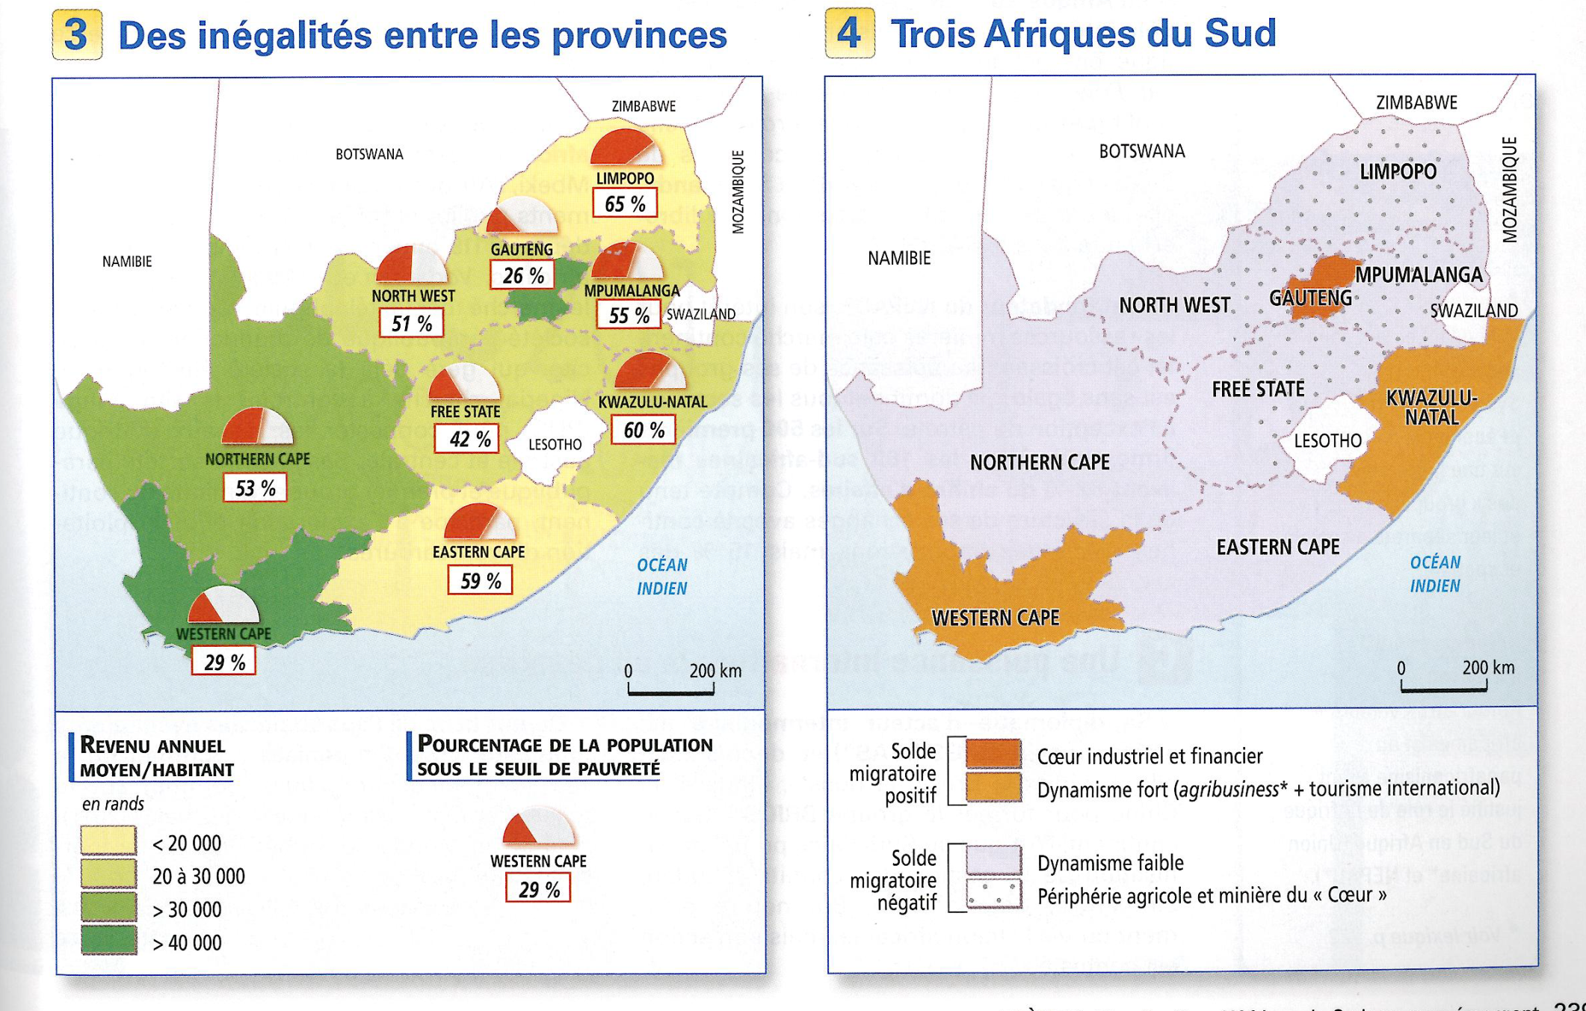
magnard

Slide 50
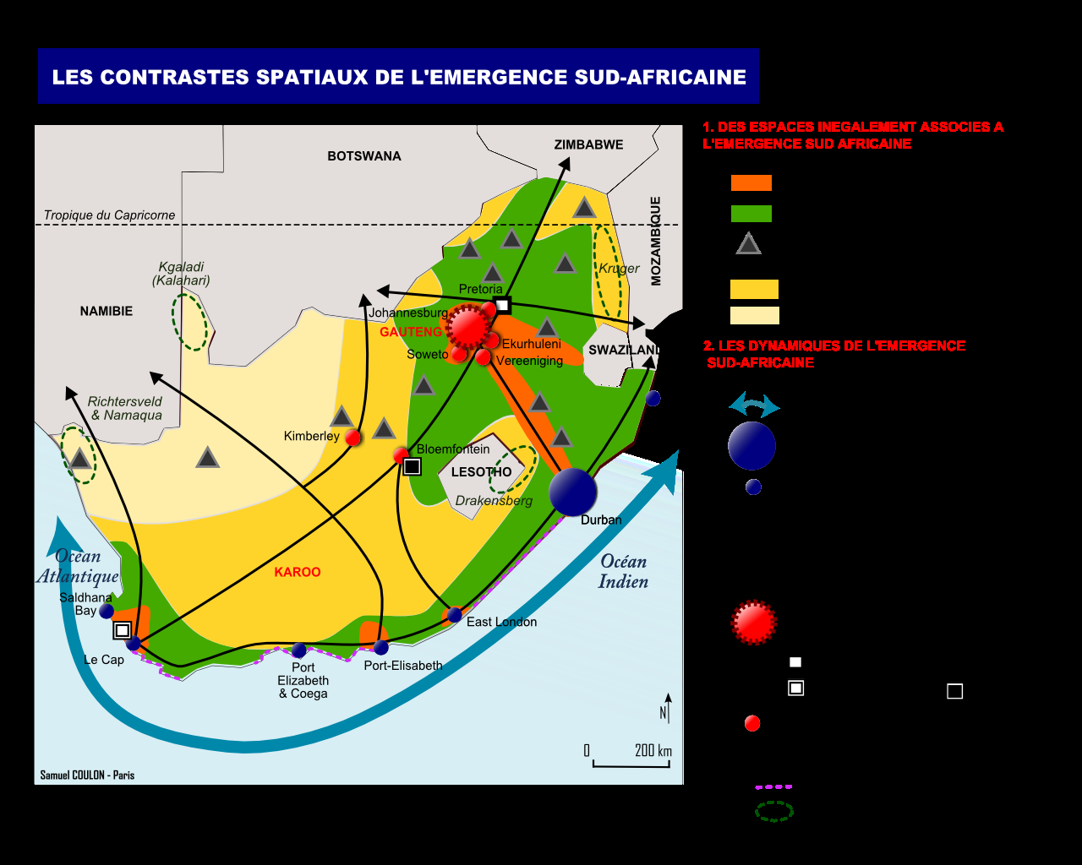
https://www.ac-paris.fr/portail/jcms/p1_546930/l-afrique-du-sud-un-pays-emergent-tle-es-l-ancien-programme (2012)

Slide 51
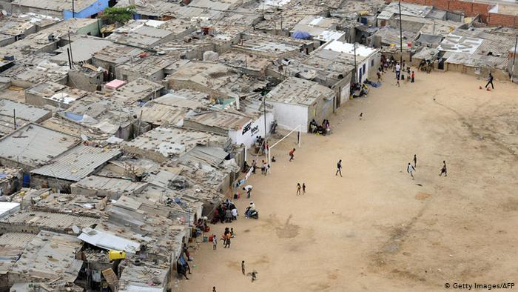
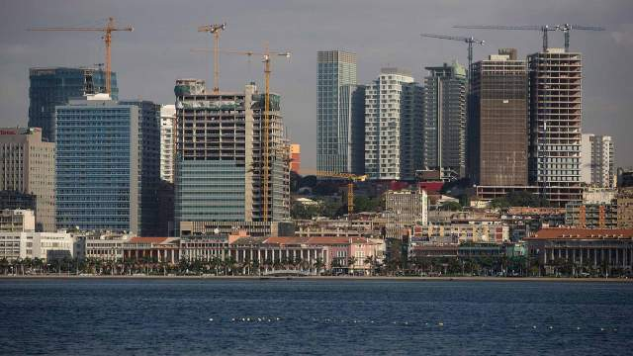
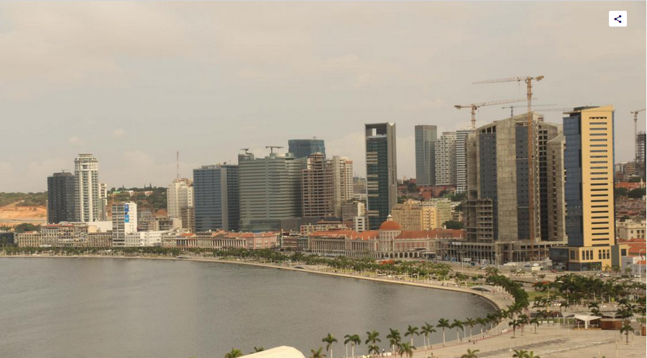
A l’échelle d’une ville: Luanda (Angola)
Luanda, la capitale du pays ressemble par endroits à un petit paradis. Sa célèbre avenue de banques et ses kilomètres de jetés le long des plages de sable, n’ont rien à envier à des infrastructures urbaines de grandes villes de pays développés. L’accès à l’école s’est aussi amélioré et une classe moyenne conséquente est née.
Les buildings feutrés aux façades modernes de Luanda, se louent à des prix qui défient l’entendement dans un environnement où 40% de la population très pauvre dispose de moins de 700 $ par an.
https://www.agenceecofin.com/hebdop3/1805-57032-le-paradoxe-angolais-un-petro-etat-entache-de-pauvrete-et-d-arbitrages-infructueux vendredi, 18 mai 2018
Le paradoxe angolais : un pétro-Etat…
Quartier populaire de Luanda
https://savoirs.rfi.fr/fr/comprendre-enrichir/societe/luanda-de-la-colonisation-a-lere-du-petrole
https://www.dw.com/fr/langola-champion-du-monde-des-in%C3%A9galit%C3%A9s-sociales/a-16133579
Quartier riche de Luanda

Slide 52
Angola | AFD - Agence Française de Développement
Écarts de richesse à Luanda, accès à l’eau
Le taux d’accès aux services essentiels demeure faible.
En 2015, 49 % (source OMS/UNICEF) de la population avait accès à une source d’eau améliorée (75 % en milieu urbain) et 52 % à un système d’assainissement amélioré (89 % en milieu urbain).
Le taux moyen d’accès à une source d’eau améliorée en milieu urbain cache cependant de grandes disparités entre les quartiers et dans certaines villes de provinces le taux est inférieur à 10 %. De plus, seuls 32 % des urbains disposent d’un branchement d'eau à domicile, beaucoup achetant l’eau à prix exorbitant à des camions citernes.
https://www.afd.fr/fr/page-region-pays/angola

Slide 53
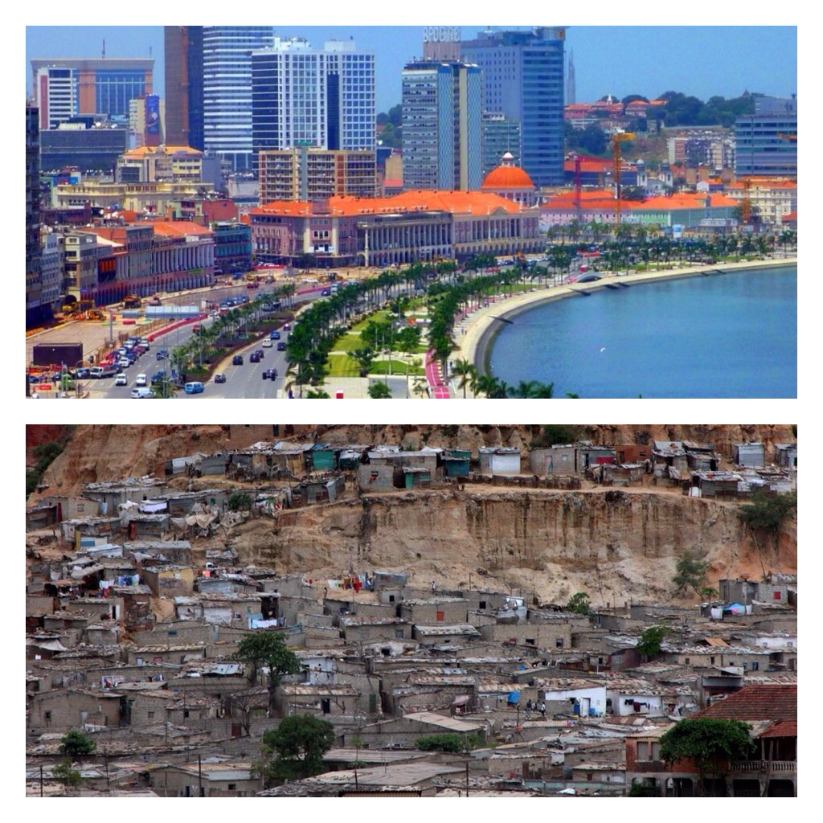
Luanda des riches… Et Luanda des autres
http://steaves.mondoblog.org/societe/luanda-des-riches-et-celui-des-autres/

Slide 54
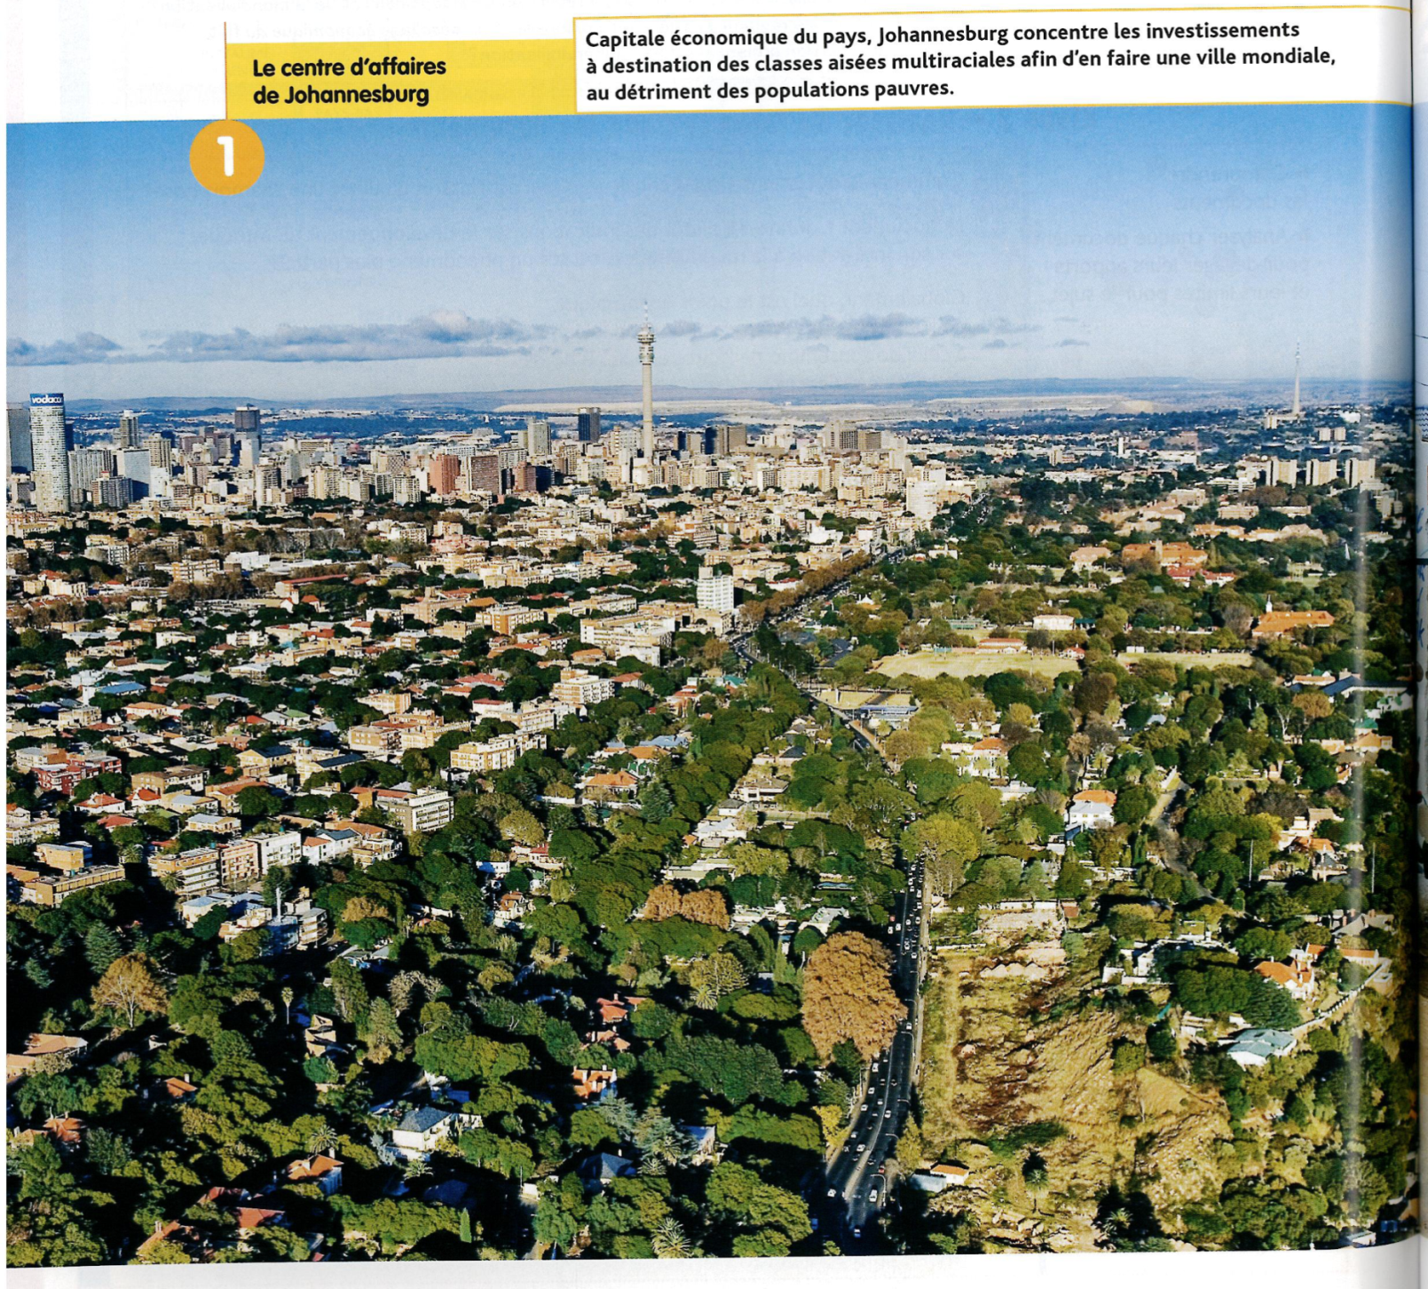
Un autre exemple : Johannesburg
Ségrégation socio-spatiale.

Slide 55
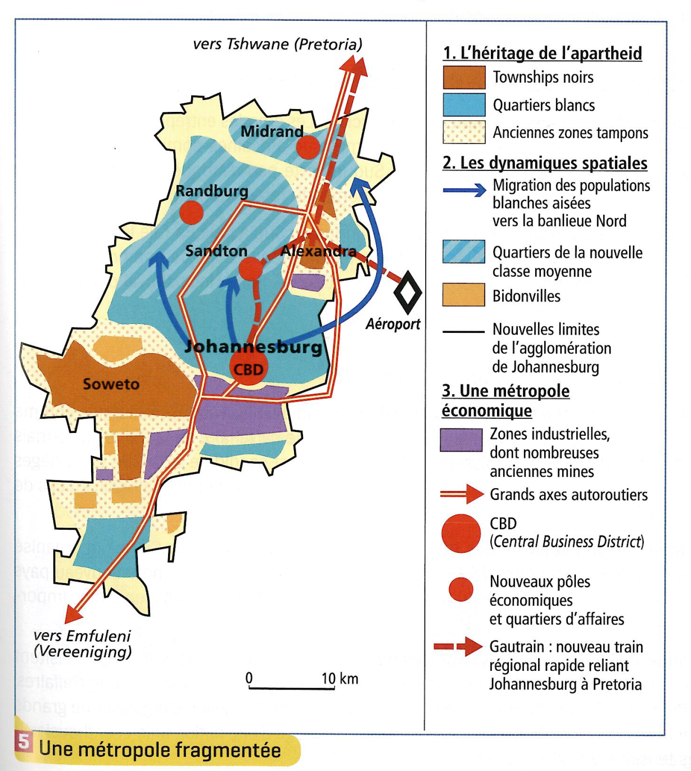
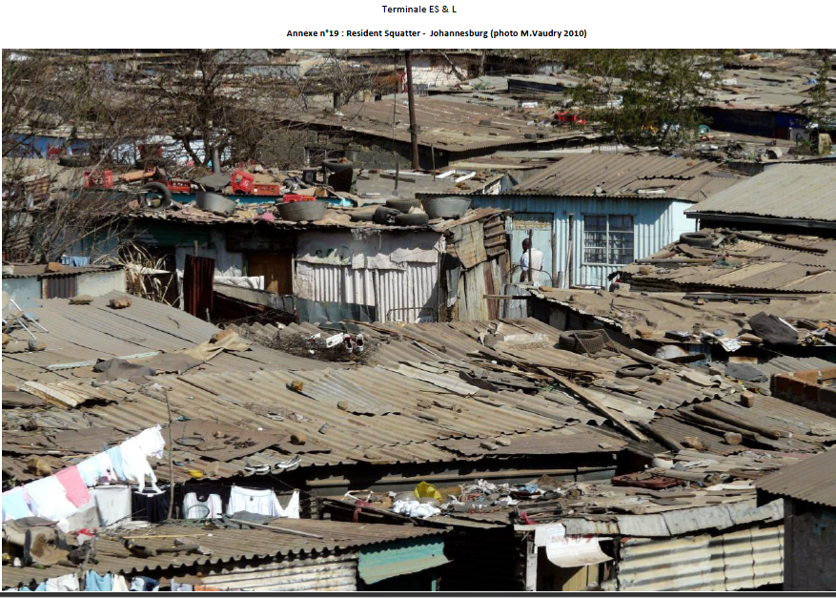
Ségrégation socio-spatiale.

Slide 57
malgré la fin officielle de l’apartheid en 1991, persistance d’inégalités toujours criantes entre blancs et noirs dans la société sud-africaine.

Slide 59
III- Des territoires traversés et remodelés par des mobilités complexes.
Cet espace se caractérise également par des flux migratoires complexes, entre exil, transit et installation pour les migrants internationaux, et affirmation de mobilités touristiques (écotourisme, safaris, etc.), créatrices de nouvelles inégalités territoriales.
Comment les mobilités jouent-elles sur les territoires et les sociétés ?

Slide 60
L’aire s’inscrit dans des mobilités de longue date.
Une tradition de circulation des populations ancienne :
Déplacements de populations africaines dès le début XIXe
Colonisation européenne avec les Portugais puis les Hollandais et les Britannique qui vont exploiter une main d’œuvre servile déportées d’autres colonies (Inde et Indonésie)
https://www.ladocumentationfrancaise.fr

Slide 61
Les migrations minières d’Afrique australe vers l’Afrique du Sud depuis 1948
Source : DP 8088 : L'Afrique du Sud. Entre héritages et émergence (Auteur : Philippe Gervais-Lambony)

Slide 62
L’OIM et la SADC souhaitent harmoniser la collaboration en matière de migration 11/22/16
Afrique du Sud - La Communauté de développement de l’Afrique australe (SADC) et l’OIM ont signé un Mémorandum d’accord la semaine dernière, 17 novembre, à Gaborone, au Bostwana. Le Mémorandum apporte un cadre de coopération entre les deux organisations dans le domaine des migrations dans la région de l’Afrique australe.[…]
On estime que 21 millions des 244 millions de migrants dans le monde se trouvent en Afrique. Plus de 3 millions de migrants se trouvent en Afrique australe, une région caractérisée par la migration composite et irrégulière, par la migration de main-d’œuvre et le déplacement dus aux conflits et aux catastrophes naturelles.
En raison de son économie relativement développée par rapport au reste du continent, l’Afrique australe attire des migrants qui recherchent du travail dans les industries minière, agricole et manufacturière. La région est également un tremplin pour la migration régulière et irrégulière vers l’Europe et les continents américains.
https://www.iom.int/fr/news/loim-et-la-sadc-souhaitent-harmoniser-la-collaboration-en-matiere-de-migration

Slide 63
Mobilités et migrations intra-africaines 23/01/2018
http://geoconfluences.ens-lyon.fr/actualites/veille/breves/migrations-intra-africaines
Atlas de l’Afrique, un continent émergent , Autrement 2016
Images économiques du monde 2018 | Solde migratoire % | Population sous du seuil de pauvreté % | IDH
Afrique du sud | +0,3 | 16,6 | 0,666 (119^{e)}
Angola | +0,1 | 40,5 | 0,533 (150e )
Botswana | +0,2 | 30,3 | 0,698 (108^{e)}
Lesotho | - 0,2 | 57 | 0,497 (160e )
Mozambique | 0 | 46,1 | 0,418 (181e )
Zimbabwe | -0,3 | 72,3 | 0,516 (154e )

Slide 65
Flux migratoires complexes, entre exil, transit et installation pour les migrants internationaux, et affirmation de mobilités touristiques (écotourisme, safaris…), créatrices de nouvelles inégalités territoriales.

Slide 66
Émergence des mobilités touristiques
http://ctig.univ-lr.fr/cartes_tourisme_monde/Carte%20Afrique%202015%20tourCerc_2.jpg

Slide 67
Exemple un circuit en Namibie -Botswana
https://www.nomade-aventure.com/voyage-aventure/namibie/circuit-namibie-botswana/nmb56

Slide 69
Vers de nouvelles inégalités territoriales
L’opposition entre centre et périphérie au profit de l’Afrique du Sud qui polarise les mobilités
Les migrations internationales sont source de tensions: émeutes et conflits xénophobes en 2008 à Johannesburg et Durban contre les populations indiennes, mozambicaines et zimbabwéennes ou à Lusaka en 2009 contre les rwandais qui se prolongent encore aujourd’hui
Conflits d’usage notamment autour de la création des parcs nationaux.

Slide 70
Ouvrages généraux sur l’Afrique:
Alain Dubresson, Jean-Yves Marchal et Jean-Pierre Raison, Les Afriques au sud du Sahara, Belin-Reclus, coll. « Géographie Universelle », 1994
Roland Pourtier , Afriques noires, héritages et mutations, Hachette 3e édition ,2014
G. Magrin, A. Dubresson, O. Ninot, Atlas de l’Afrique, un continent émergent , Autrement 2016
Ouvrage sur l’Afrique australe:
Philippe Gervais-Lambony, L’Afrique du Sud et les Etats voisins , 2013 (1997), Armand Colin,
P Gervais Lambony ,L’Afrique du sud les paradoxes de la nation arc en ciel, Le Cavalier bleu, coll. « Idées reçues », Paris, 2017
Revues
Gervais-Lambony P., 1999. « L’Afrique australe au singulier et au pluriel : éléments de réflexion sur une sous-région continentale ». L’Information géographique, vol. 63, n°5, pp. 195-206.
Carto n°12, L’Afrique du Sud, l’émergence post–apartheid , juillet août 2012
Documentation Photographique 8088 : L'Afrique du Sud. Entre héritages et émergence (Auteur : Philippe Gervais-Lambony)

Slide 71
Des sites :
Geoconfluence : http://geoconfluences.ens-lyon.fr/informations-scientifiques/dossiers-regionaux/afrique-dynamiques-regionales/articles-scientifiques/afrique-australe-cadrage
Un dossier les nouvelles dynamiques du tourisme dans le monde : Que nous apprennent les initiatives écotouristiques en Afrique australe ? Leçons d’expériences croisées en Afrique du Sud et au Mozambique
http://geoconfluences.ens-lyon.fr/doc/typespace/tourisme/TourScient7.htm
Revue en ligne Afrique Renouveau AfriqueRenouveau - un.org
Pour le tourisme : http://ctig.univ-lr.fr/page_tourisme5monde.htm

